Slide 1


การติดตามและประเมินผลการสัมฤทธิ์ของโครงการ
งานพัฒนาฝีมือแรงงาน ปีงบประมาณ 2561
วันอังคารที่ 26 ธันวาคม 2560
โรงแรม เจ้าพระยาปาร์ค กรุงเทพมหานคร
กองแผนงานและสารสนเทศ
กรมพัฒนาฝีมือแรงงาน กระทรวงแรงงาน
Notes:
หัวข้อที่ 4 ยุทธศาสตร์การพัฒนาอุตสาหกรรมภายใต้ AEC 2558

Slide 2
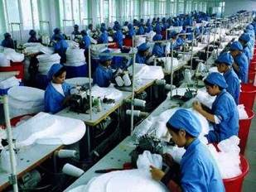
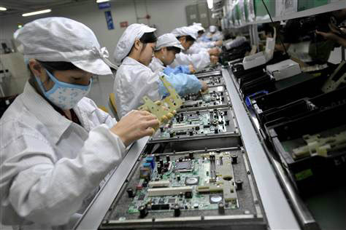
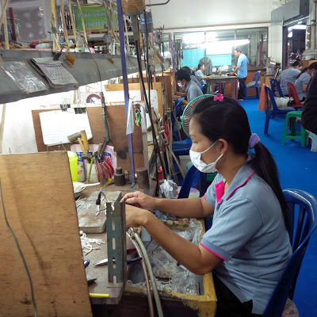
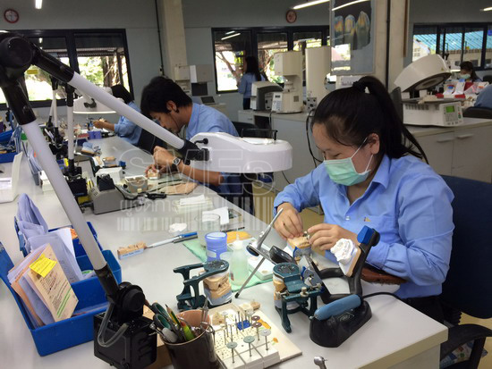
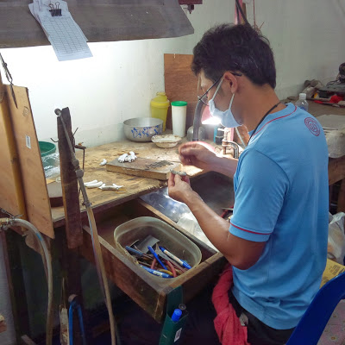
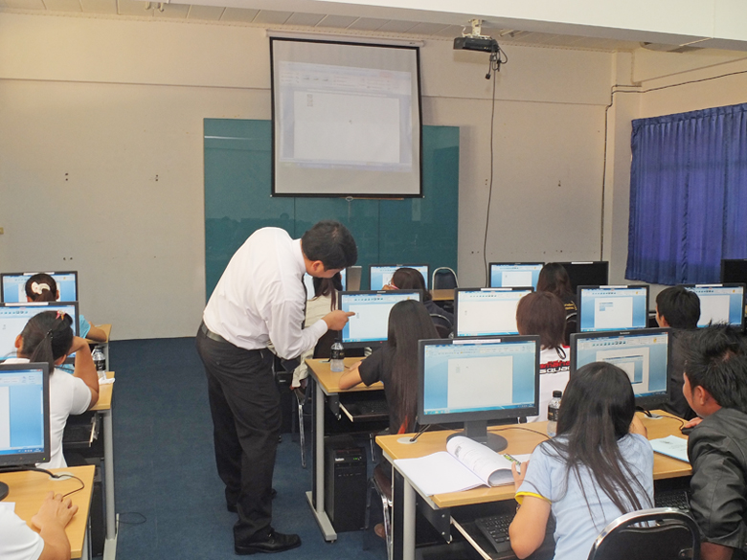

รู้ไหมว่า
ทุกปีที่ทำงาน ทั้ง ฝึก อบรม ส่งเสริมทดสอบมาตรฐาน รับรองความรู้ความสมารถ
“ดี มีประโยชน์ต่อประเทศชาติ เศรษฐกิจ สังคม สถานประกอบการ แรงงาน หรือไม่”
Notes:
หัวข้อที่ 4 ยุทธศาสตร์การพัฒนาอุตสาหกรรมภายใต้ AEC 2558

Slide 3
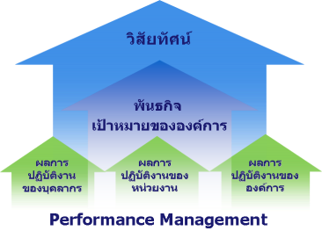
นโยบายรัฐ
ภารกิจองค์กร
บริบทแรงงาน
1
พัฒนากำลังแรงงาน
มาตรฐานฝีมือระดับสากล
มีงานทำและมีรายได้
ฝึก อบรม /พัฒนา
ฝึก/อบรม : นโยบาย
อบรม : บริบทแรงงาน
อบรม : สปก.ต้องการ
กรมพัฒนาฝีมือแรงงาน
2
มาตรฐานฝีมือแรงงาน
กำหนดมาตรฐาน
ทดสอบมาตรฐาน
กำกับมาตรฐาน
ว่างงาน
3
นอกระบบ
ในระบบ
ส่งเสริมการพัฒนาฝีมือ
เงินกู้/อุดหนุนช่วยเหลือ
รับรองหลักสูตร
เงินสมทบตาม พ.ร.บ. ฯ
1. พัฒนาคนให้มีคุณภาพ ได้มาตรฐาน
2. เก่งขึ้น – ชำนาญ
นิสัยดี
ส่งเสริมให้เกิดการดำเนินการ
พัฒนาฝืมือให้แก่แรงงาน
3. ตรงและเพียงพอต่อความต้องการ
4. สนองนโยบายภาครัฐและเอกชน
ฐานราก การทำงาน : องค์กรทรงประสิทธิภาพ
ผู้บริหารมืออาชีพ
บุคลากรสามารถสูง
การพัฒนาบุคลากร
ระบบการบริการงาน
ระบบการทำงาน
ระบบสารสนเทศ การสื่สาร

Slide 4



รู้ได้อย่าไรว่า
การทำงานของกรม สถาบัน สำนักงานพัฒนาฝีมือแรงงาน
ดี มีประโยชน์ต่อประชาชน ประเทศ เศรษฐกิจ สังคม หรือสถานประกอบการ

Slide 5






เอาอะไรมายืนยัน มีหลักฐานอะไร
อธิบายให้น่าเชื่อถือมิใช่เพียงพูด และคิด
พูดแบบนั้น ใคร ๆ ก็พูดได้แต่ไม่มีคนเชื่อ

Slide 6

 | ตาราง 3.1 จำนวนแรงงานที่ได้รับการพัฒนาฝีมือแรงงานและได้งานทำ จำแนกตามกิจกรรมการฝึกหลัก ภาค และเพศ ปี 2552 - 2558
ภาค | กิจกรรมการฝึกหลัก
 | การฝึกเตรียมเข้าทำงาน |  |  |  |  |  |  |  |  | การฝึกยกระดับฝีมือ
 | ผู้เข้ารับการฝึก |  |  | ผู้จบการฝึก |  |  | ผู้ได้งานทำ |  |  | ผู้เข้ารับการฝึก |  |  | ผู้จบการฝึก |  |  | ผู้ได้งานทำ
 | รวม | ชาย | หญิง | รวม | ชาย | หญิง | รวม | ชาย | หญิง | รวม | ชาย | หญิง | รวม | ชาย | หญิง | รวม | ชาย | หญิง
2558 | 8,698 | 5,225 | 3,473 | 5,896 | 2,957 | 2,939 | 3,772 | 1,938 | 1,834 | 154,399 | 79,216 | 75,183 | 151,070 | 77,480 | 73,590 | 52,988 | 27,562 | 25,426
กรุงเทพมหานครและปริมณฑล | 628 | 368 | 260 | 536 | 298 | 238 | 338 | 229 | 109 | 27,139 | 13,493 | 13,646 | 26,264 | 13,043 | 13,221 | 5,981 | 3,295 | 2,686
ภาคกลางส่วนกลาง | 148 | 43 | 105 | 99 | 21 | 78 | 76 | 15 | 61 | 8,170 | 4,971 | 3,199 | 7,939 | 4,826 | 3,113 | 724 | 505 | 219
ภาคตะวันออก | 696 | 467 | 229 | 515 | 325 | 190 | 315 | 199 | 116 | 16,653 | 9,531 | 7,122 | 16,309 | 9,303 | 7,006 | 10,733 | 6,314 | 4,419
ภาคตะวันตก | 505 | 292 | 213 | 245 | 103 | 142 | 241 | 100 | 141 | 13,305 | 7,027 | 6,278 | 13,031 | 6,878 | 6,153 | 6,056 | 3,102 | 2,954
ภาคเหนือ | 1,805 | 1,087 | 718 | 1,146 | 574 | 572 | 905 | 447 | 458 | 26,979 | 13,106 | 13,873 | 26,369 | 12,838 | 13,531 | 9,090 | 4,441 | 4,649
ภาคตะวันออกเฉียงเหนือ | 2,674 | 1,689 | 985 | 1,702 | 866 | 836 | 899 | 479 | 420 | 33,501 | 18,267 | 15,234 | 32,913 | 17,991 | 14,922 | 8,265 | 4,489 | 3,776
ภาคใต้ | 2,242 | 1,279 | 963 | 1,653 | 770 | 883 | 998 | 469 | 529 | 28,652 | 12,821 | 15,831 | 28,245 | 12,601 | 15,644 | 12,139 | 5,416 | 6,723
ข้อมูลย้อนหลัง
2557 2014 | 3,039 | 2,206 | 833 | 1,945 | 1,263 | 682 | 1,522 | 957 | 565 | 191,715 | 92,260 | 99,455 | 187,387 | 89,817 | 97,570 | 72,462 | 34,594 | 37,868
2556 2013 | 7,186 | 4,633 | 2,553 | 4,510 | 2,325 | 2,185 | 3,061 | 1,387 | 1,674 | 314,422 | 126,820 | 187,602 | 310,185 | 124,743 | 185,442 | 135,556 | 60,508 | 75,048
2555 2012 | 13,175 | 7,969 | 5,206 | 8,590 | 4,460 | 4,130 | 4,797 | 2,129 | 2,668 | 348,663 | 145,387 | 203,276 | 339,475 | 141,036 | 198,439 | 166,670 | 74,241 | 92,429
2554 2011 | 12,796 | 8,557 | 4,239 | 7,982 | 4,722 | 3,260 | 1,625 | 811 | 814 | 149,228 | 79,242 | 69,986 | 142,081 | 75,125 | 66,956 | 119,013 | 62,777 | 56,236
2553 2010 | 14,211 | 9,494 | 4,717 | 8,390 | 4,909 | 3,481 | 3,397 | 1,694 | 1,703 | 150,407 | 78,107 | 72,300 | 142,580 | 73,782 | 68,798 | 22,785 | 11,651 | 11,134
2552 2009 | 16,394 | 11,127 | 5,267 | 9,658 | 5,693 | 3,965 | 877 | 631 | 246 | 166,307 | 88,456 | 77,851 | 157,483 | 83,426 | 74,057 | 22,225 | 11,226 | 10,999
 | ที่มา : กรมพัฒนาฝีมือแรงงาน กระทรวงแรงงาน

Slide 7


ถ้าจะให้ดีกว่าที่ทำอยู่ จะต้องทำอะไรบ้าง และทำอย่างไร

Slide 8
ผลสำเร็จที่เป็นรูปธรรม
มีความคุ้มค่าต่อเงินที่จ่ายไป
สร้างคุณประโยชน์ให้กับผู้เกี่ยวข้อง
มีความรู้ ทักษะเพิ่มขึ้น
ผลิตภาพสูงขึ้น
มีงานทำ
มีรายได้มากขึ้น
สร้างรายได้ให้กับประเทศ
กำลังคน
1. พัฒนาคนให้มีคุณภาพ ได้มาตรฐาน
2. เก่งขึ้น – ชำนาญ
นิสัยดี
3. ตรงและเพียงพอต่อความต้องการ
4. สนองนโยบายภาครัฐและเอกชน

Slide 9

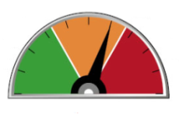


ตัวชี้วัด KPI : Key Performance Indicator
Specification
ข้อร้องเรียน
คำชม
ความพึงพอใจของลูกค้า
KPIs : ด้านคุณภาพ (Quality)
KPIs : ด้านปริมาณ(Quantity)
หน่วย/วัน
จำนวนโทรศัพท์/ชั่วโมง
จำนวนหน่วยที่ผลิต
ปริมาณการให้บริการ
จำนวนโครงการที่สำเร็จ
จำนวนชิ้นงานที่ผลิตได้
จำนวนโทรศัพท์ที่รับสาย
KRA
KPIs : ด้านกำหนดเวลา(Timeliness)
KPIs : ด้านความคุ้มค่าของต้นทุน (Cost-Effectiveness)
ตารางการทำงานสำเร็จตามแผน
งานเสร็จตามวันครบกำหนด
ส่งงานตามกำหนดการ
งานเสร็จภายใน Cycle time
จำนวนเงินที่ใช้จ่าย
จำนวนคำแนะนำที่มีการปฏิบัติตาม
ค่าใช้จ่ายนอกเหนืองบประมาณ
ร้อยละของเงินงบประมาณที่สามารถเบิกจ่ายได้ตามเวลาที่กำหนด
Q
C
D
S
M
E
Quality
Quantity
Cost
Effective
Time
Delivery
Safety
Hygiene
Moral
Ethics
Environment

Slide 10




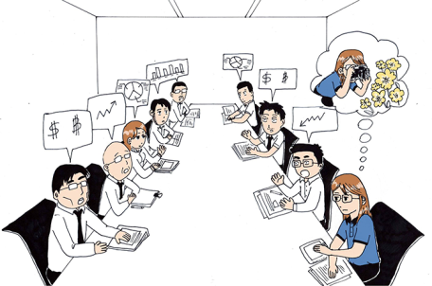

สภาพที่ผ่านมาของการตอบคำถามผู้บริหาร ระดับนโยบาย ระดับประเทศ
1. ไม่ทราบข้อมูลเพื่อการคำนวณผลประโยชน์จากการอบรม พัฒนา
2. ขาดข้อมูลการประมาณผลสำเร็จจากการฝึกอบรมและพัฒนาฝีมือแรงงงาน
3. ข้อมูลที่มีไม่สมบูรณ์ ไม่ถูกต้อง ไม่ใช่ข้อเท็จจริง
4. ข้อมูลที่ใช้ไม่เป็นปัจจุบัน ไม่เพียงพอแก่การตอบถาม
5. การร้องขอข้อมูลจากหลายหน่วยงานจนหมดอารมณ์
ต้องง่าย
ต้องไม่มาก
ต้องกรอกสะดวก
ต้องไม่ยุ่งยากในการส่ง
ผู้บริหารระดับสูง
ฝ่ายงานที่เกี่ยวข้อง
ฝ่ายงานด้านสารสนเทศ
ฝ่ายงานรับผิดชอบทำแผน

Slide 11




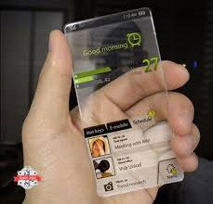

ต้องง่าย
ต้องไม่มาก
ต้องกรอกสะดวก
ต้องไม่ยุ่งยากในการส่ง
ง่าย : ภาษาเข้าใจได้
ตอบได้ ไม่ต้องคิดยุ่งยาก
ไม่เป็นความลับ ไม่อึดอัดที่จะตอบ
ไม่มาก : ถามสั้น ๆ
ข้อคำถามไม่เกิน 20 ข้อ
เขียนคำตอบไม่ยาว
กรอกสะดวก : น้อยแผ่น ไม่ต้องพลิกไปมา
มีช่องคำตอบที่ชัดเจน
แค่ ✓ หรือ 
ไม่ยากในการส่ง : จนท. ไม่ต้องไปตามเก็บ
จนท. ไม่ต้อง Key มาก
จนท. ไม่ต้องสรุป ประมวล
จนท. ไม่ต้องส่ง ได้ก็ดี
มีหลายช่องทางการส่ง
คนกรอก ไม่ต้องเสียเวลาส่ง

Slide 12










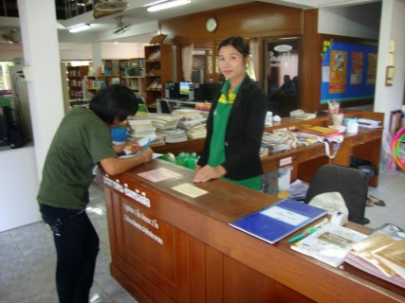
ช่องทางการส่งข้อมูล

Slide 13
วิธีการชี้วัดความสำเร็จของโครงการเชิงกลยุทธ์
ผลสัมฤทธิ์ (Results) = ผลผลิต (Outputs) + ผลลัพธ์ (Outcomes)
ผลผลิต (Outputs) สิ่งที่ได้รับอะไร จากการดำเนินงาน (What ?) คือ สินค้า/บริการ ที่ได้จากการ
ทำงาน
ผลลัพธ์ (Outcomes) ทำไม จึงต้องดำเนินการให้ได้ผลผลิตนั้น (Why ?) คือ ประโยชน์ที่ได้จากการ
ทำงาน
ตัวอย่างตัวชี้วัดผลผลิต :
จำนวนแรงงานผู้ผ่านการอบรม
จำนวนผู้ผ่านการทดสอบมาตรฐานฯ
ตัวอย่างตัวชี้วัดผลลัพธ์ :
จำนวนแรงงานที่มีงานทำ/รายได้ เพิ่มขึ้น
จำนวนแรงงานที่มีผลิตภาพสูงขึ้น
ตัวชี้วัด แบ่งออกเป็น 2 ประเภท คือ
ตัวชี้วัดเชิงปริมาณ (รูปธรรม) เช่น จำนวนคน น้ำหนัก งบประมาณ
ตัวชี้วัดเชิงคุณภาพ (นามธรรม) เขียนเป็นตัวเลขในเชิงเลขสมมุติ เช่น คุณภาพชีวิต ความพึง
พอใจ การเปลี่ยนแปลงพฤติกรรม อยู่ในระดับ 2

Slide 14

ผลผลิต (output) หมายถึง ผลที่ได้รับหลังจากการที่ได้ทำกิจกรรมต่าง ๆ ของโครงการเสร็จสิ้นแล้ว โดยการกำหนดตัวชี้วัดผลผลิตต้องสามารถแสดงค่าออกมาเป็นตัวเลขในลักษณะของจำนวน (Number) ร้อยละ (Percentage) อัตราส่วน (Ratio) สัดส่วน (Proportion) อัตรา (Rate) หรือค่าเฉลี่ย (Average/Mean) ทั้งนี้ ตัวชี้วัดต้องมีความชัดเจน สามารถวัดผลและจัดเก็บข้อมูลเพื่อการรายงานผลได้
ผลลัพธ์ (outcome) หมายถึง ผลสำเร็จของวัตถุประสงค์ในระดับโครงการ ซึ่งเป็นผลที่ต่อเนื่องมาภายหลังจากการนำผลผลิตไปใช้ หรือผลแห่งการเปลี่ยนแปลงที่เกิดขึ้นจากผลผลิต (ประโยชน์ทางตรงที่เกิดขึ้น
ผลกระทบที่เกิดขึ้น (impact) หมายถึง สิ่งที่ได้จากการที่ผลลัพธ์เกิดขึ้นแล้ว (ประโยชน์ทางอ้อม)
การฝึกอบรมผู้ประกอบการรายใหม่จำนวน 20 ราย (คือผลผลิตของโครงการอบรมผู้ประกอบการใหม่)
ส่งผลให้เกิดการจัดตั้งธุรกิจใหม่จำนวน 20 ธุรกิจ (คือผลลัพธ์ซึ่งเป็นผลต่อเนื่องมาจากผลผลิตอีกต่อหนึ่ง)
และธุรกิจใหม่ดังกล่าวที่เกิดขึ้นส่งผลให้เกิดความสมดุลและยั่งยืนทั้งมิติของเศรษฐกิจ สังคม และสิ่งแวดล้อม จึงทำให้ประชาชนในชุมชนนั้นมีความเป็นอยู่อย่างมีมีความสุขและยั่งยืนต่อไปในอนาคต (คือผลกระทบซึ่งเป็นผลต่อเนื่องมาจากผลลัพธ์)

Slide 15

การวัดผลตัวชี้วัดเชิงคุณภาพ
Scale : วัดตามมาตรวัด เช่น ระดับ 1 ระดับ 2 .....
Mile Stone : การนับระดับความสำเร็จ เช่น ระดับความสำเร็จของ
ขั้นตอนของโครงการ หรือระยะเวลาช่วงที่ 1 ช่วงที่ 2
ขั้นตอน(Process) ที่สำเร็จ : คำนวณเวลาที่เหมาะสมกับความน่าจะเป็น ที่จะสำเร็จ กับการควบคุม เป็นสัดส่วนของขั้นตอนต่อ ช่วงเวลา เช่น ร้อยละ 80 ของโปรแกรมคำสั่ง

Slide 16
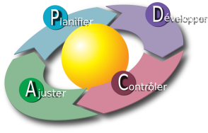

แนวทางการประเมินผลสัมฤทธิ์ของโครงการ
ศึกษาบริบท
มูลเหตุ ปัญหา เหตุจำเป็น ความต้องการ
เช็คผลสุดท้ายที่ทำโครงการแล้วว่าแก้ปัญหา สนองความต้องการ
1
จุดประสงค์
และเป้าหมาย
แจกแจง : อบรมใคร กลุ่มไหน เพื่อให้ได้อะไร มากน้อยแค่ไหน
เลือกกลุ่มที่จะอบรม
หลักสูตรที่เหมาะสม
2
วิธีการ
ทำโครงการ
ขั้นตอน - กิจกรรม
วิธีประเมินความสำเร็จ รายงาน
การรายงาน
ทำครบทุกกิจกรรม
ตามเวลาที่กำหนด
ข้อมูลที่ต้องเก็บเพื่อรายงาน
3
งบประมาณ
มีงบเท่าไร
อุปกรณ์ เครื่องใข้อะไร
จ่ายให้ถูกตามของที่ต้องการ
ในวงเงินและระยะเวลา
4
ผลที่ได้รับ
จากโครงการ
ผลของการทำโครงการช่วยแก้ปัญหา บริบท อะไร
ทบทวนวางแผนให้ทำได้ตรง บริบท และไม่หลงทาง
5

Slide 17
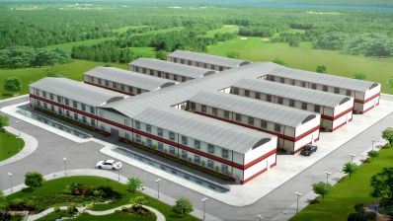


แบบสำรวจ 2 กลุ่ม
ติดตามแบบประเมิน
ทุกหลักสูตรที่จบฝึก
ไม่เกิน 3 เดือนหลังจบ
ติดตามทุก 4 – 6 เดือน
อย่าลืมขอเบอร์โทรวันฝึก
อย่างน้อยรุ่นละ 30-60 %
สถาน
ประกอบการ
ผู้เข้ารับการฝึก
มีงานทำ และนำผลการอบรมไปใช้ทำงาน
เตรียมเข้าทำงาน
มีฝีมือมากขึ้น รู้มากขึ้น ทักษะมากขึ้น ผลงานดีขึ้น ผลิตภาพสูงขึ้น
ฝึกยกระดับ
รายได้มากขึ้น มีอาชีพเสริม
เปลี่ยนงานที่สูงขึ้น
อาชีพเสริม / เปลี่ยนสาขาอาชีพ

Slide 18

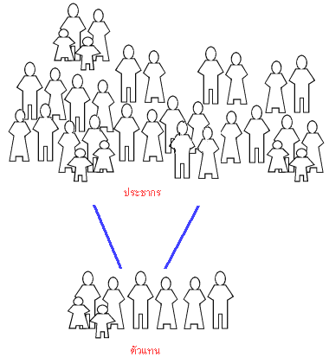
การกำหนดขนาดกลุ่มตัวอย่าง
1. กำหนดกลุ่มตัวอย่างโดยใช้เกณฑ์
จำนวนประชากรหลักร้อยใช้กลุ่มตัวอย่าง 15 – 30%
จำนวนประชากรหลักพันใช้กลุ่มตัวอย่าง 10 – 15%
จำนวนประชากรหลักหมื่นใช้กลุ่มตัวอย่าง 5 – 10 %
2. กำหนดกลุ่มตัวอย่างโดยใช้สูตร
3.กำหนดขนาดกลุ่มตัวอย่างโดยใช้ตารางของ
Taro Yanane
ไม่ทราบค่าพารามิเตอร์ ไม่ทราบจำนวนประชากร
ทราบจำนวนประชากร

Slide 19
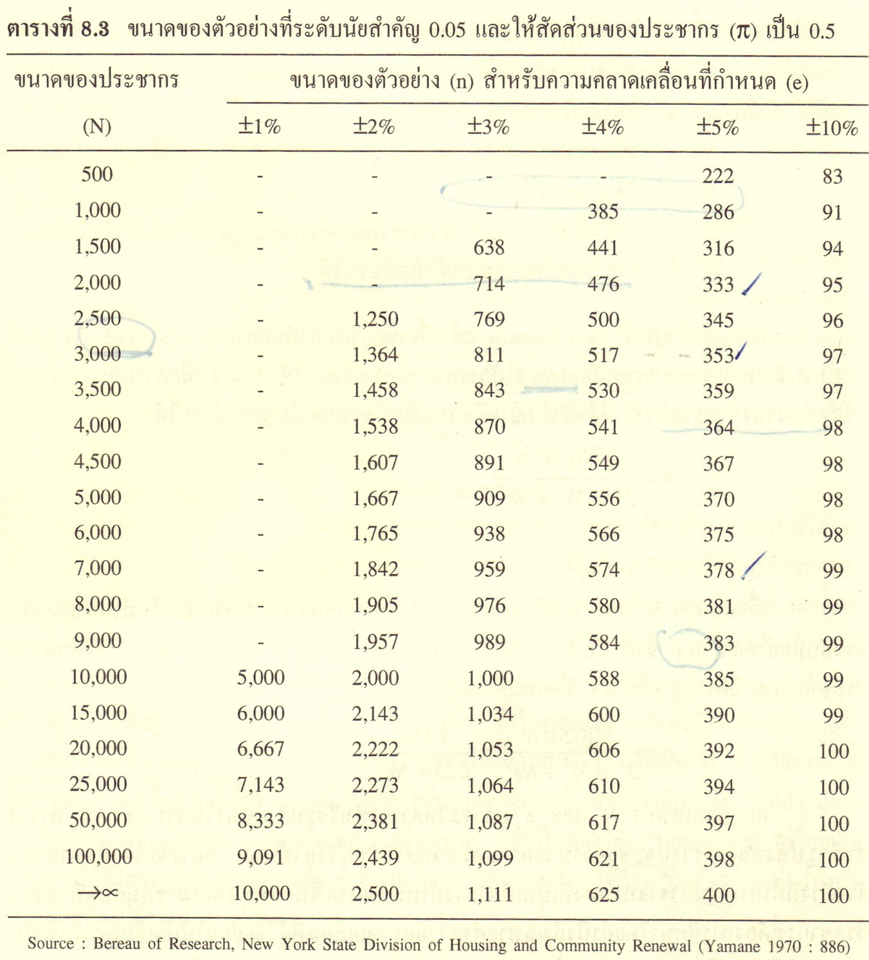
3.กำหนดขนาดกลุ่มตัวอย่างโดยใช้ตารางของ
Taro Yanane
ระดับนัยสำคัญ 2 ระดับ คือ 0.05 และ 0.01
ที่ค่าความคลาดเคลื่อน ตั้งแต่ ± 1% - ± 10%

Slide 20






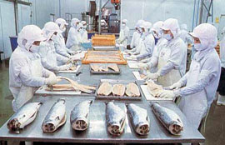
การประเมินผลโครงการฝีกอบรมฝีมือแรงงาน
ในพื้นที่เขตพัฒนาเศรษฐกิจพิเศษ
การสัมมนาเชิงปฏิบัติการ
การประเมินผลโครงการ
ด้วยกระบวนการถอดบทเรียน

Slide 21

การถอดบทเรียน (lesson learned)
การถอดบทเรียน เป็นการสกัดความรู้ที่มีอยู่ในตัวคน (Tacit Knowledge) ออกมาเป็นบทเรียน/ความรู้ที่ชัดแจ้ง (Explicit Knowledge)
ผลที่ได้จากการถอดบทเรียน
1. ทำให้ได้บทเรียนในรูปแบบชุดความรู้ (ที่เป็นรูปธรรม)
2. เกิดการเรียนรู้ร่วมกันของผู้ เข้าร่วมกระบวนการ
3. นำมาซึ่งการปรับวิธีคิด และเปลี่ยนแปลงวิธีการทำงานที่สร้างสรรค์และมีคุณภาพยิ่งขึ้น

Slide 22

ปรัชญาการถอดบทเรียน
ทุกคนมีปัญญา ความรู้ เปรียบเสมือนแสงเทียน
ที่ส่องสว่างทั้งกลางวันและกลางคืน
แตกต่างกันตรงที่ว่าเราจะนำออกมาใช้อย่างไร ?

Slide 23

หัวใจของการถอดบทเรียน
(The Key in lesson learned)
1. ต้องมีการแบ่งปันความรู้ (Knowledge Sharing)
2. มีผลประโยชน์ร่วมกัน (Mutual Benefit)
3. มีความไว้วางใจทั้งตนเองและผู้อื่น (Trust)
4. มีการเรียนรู้ (Learning)

Slide 24

บทเรียน (lesson learned)
บทเรียน” หมายถึงความรู้ที่เป็น “ข้อค้นพบใหม่” หากเป็นความรู้ที่มีอยู่แล้ว เราไม่จำเป็นต้องถอดบทเรียนก็ได้
คำว่า “ใหม่” คือ มาจากการเรียนรู้/ประสบการณ์ (จากการทำงานจริง) หรือก็คือการเติมคำในช่องว่างที่ว่า “ถ้า...จะเกิด....(อะไรขึ้น)...”
บทเรียนเป็นการอธิบายเหตุการณ์และเงื่อนไขที่เกิดขึ้น ไม่ใช่เพียงการเล่าเรื่องในอดีตแต่ต้องมีการอธิบายที่มีคุณค่าที่จะนำไปปฏิบัติต่อบทเรียนช่วยให้เกิดการเรียนรู้เพื่อไม่ให้กระทำผิดซ้ำอีก

Slide 25
กระบวนการถอดบทเรียน (lesson learned)
แนวคิดและเครื่องมือเพื่อสร้างการเรียนรู้ โดยกระบวนการดึงเอาความรู้จากการทำงานออกมาใช้เป็นทุนในการทำงานเพื่อยกระดับให้ดียิ่งขึ้น
เตรียมความพร้อม
เตรียมความเข้าใจ
เตรียมความทรงจำ
วิเคราะห์ความสำเร็จ
วิเคราะห์ปัจจัยที่เกี่ยวข้อง
สังเคราะห์บทเรียนและข้อเสนอแนะ
สรุปประเด็นบทเรียนและวิธีปฏิบัติ
บันทึกการเรียนรู้

Slide 26

ข้อตกลงของกระบวนการถอดบทเรียน
1. ทุกคนที่เข้าร่วมมีความเสมอภาพกัน มีสิทธิเท่าเทียมกัน
2. ทุกคนมีอิสระในการคิด การพูด
3. ทุกคนสามารถตั้งคำถามที่สร้างสรรค์
4. ทุกคนต้องมีส่วนร่วมในการคิด การพูด
การแสดงความเห็น

Slide 27

กติกาเบื้องต้นการถอดบทเรียน
1. เปาหมายการถอดบทเรียน เพื่อใหผูรวมถอดบทเรียนเกิดการเรียนรู
จากการ ปฏิบัติกิจกรรมที่ผานมา
2. วิธีการถอดบทเรียน ใชการระดมความคิดของผูรวมถอดบทเรียน
เนนการแลกเปลี่ยนความคิดเห็น ไมเนนการโตเถียงหรือทะเลาะวิวาท
3. หนาที่ของผูรวมถอดบทเรียน ทุกคนตองใหขอเสนอแนะที่เปนประโยชน
ในการปฏิบัติงาน ตองยอมรับความเปนจริงที่เกิดขึ้นและเสนอแนะแนว
ทางการปรับปรุงวิธีการ ปฏิบัติงานใหดีขึ้น
4. ขอพึงระวังในการถอดบทเรียน ตองไมมีการตําหนิ บุคคลใดๆ และไมมีการประเมินผลการ ปฏิบัติงานของผูรวมถอดบทเรียน

Slide 28

ดำเนินการถอดบทเรียน
1. เลาประสบการณจากวิธีการปฏิบัติงานของผูรวมถอดบทเรียน
2. การเปรียบเทียบความแตกตางระหวางวิธีการปฏิบัติงานที่กําหนดในแผนปฏิบัติ
งานกับวิธีการปฏิบัติงานจริง
3. วิเคราะหผลการปฏิบัติงานที่ทําไดเปนอยางดีของผูรวมถอดบทเรียน
4. ใหขอเสนอแนะวิธีการปฏิบัติงานตอไปใหดีขึ้นของผูรวมถอดบทเรียน
5. วิเคราะหอุปสรรคที่เกิดขึ้นระหวางการปฏิบัติงานผูรวมถอดบทเรียน
6. การใหขอเสนอแนะวิธีการปองกันไมใหเกิดอุปสรรคในการปฏิบัติงาน
7. ขอเสนอแนะในสิ่งที่ควรทําเพิ่มเติมในการปฏิบัติงานที่ผานมา
8. การประเมินความพึงพอใจผลการปฏิบัติงานที่ผานมาของผูรวมถอดบทเรียน

Slide 29


การถอดบทเรียน เพื่อประเมินผลโครงการ
โครงการฝีกอบรมฝีมือแรงงานในพื้นที่เขตพัฒนาเศรษฐกิจพิเศษ
เตรียมพร้อม
เล่าเรื่อง
วิเคราะห์
สรุปบทเรียน

Slide 30

กระบวนการถอดบทเรียน เพื่อประเมินผลโครงการ
1. ก่อนเริ่มดำเนินงานโครงการ
2. สิ่งที่ต้องการจากโครงการ
3. กำหนดหลักสูตร
4.เลือกกลุ่มเป้าหมาย
5. กำหนดเป้าหมาย
6. ดำเนินการจัดอบรม
7. การประเมินผล การติดตามผล
8. การรายงานผล
9. ทบทวนผลสำเร็จการปฏิบัติ
  งบประมาณ
  ผลที่ได้จากโครงการ
หลักวิธีการประเมินผล
กรอบการทำงาน
วิธีการทำงาน
รายละเอียดโครงการ
วิธีที่ดี
เล่าประสบการณ์แต่ละคน
วิธีที่ไม่ดี
ปัญหา-อุปสรรค์
ข้อสรุป แนวปฏิบัติของทุกคน
วิธีป้องกันปัญหา
เสนอสิ่งที่ควรเพิ่ม
เปรียบเทียบเป้าหมาย
วิเคราะห์ ผล ความพอใจ
วิธีปฏิบัติที่ดี
การปฏิบัติเพิ่มเติม
การปฏิบัติป้องกัน
สรุปวิเคราะห์เลือก แนวปฏิบัติ
สรุป บันทึกบทเรียน

Slide 31
ถอดบทเรียน : วิเคราะห์ความสำเร็จและปัจจัยที่เกี่ยวข้อง
เราทำอย่างไร (ช่วยเล่าเหตุการณ์)
ที่ควรเป็น หรือที่ควรมี หรือที่ควรได้
เปรียบเทียบ ที่เราทำ กับ ที่ควรเป็น
อะไรที่เป็นสิ่งที่ดี อะไรเป็นสิ่งที่ไม่ดี จากผลการทำ
ทำอย่างไร จึงได้ผลดี
ปัญหาและอุปสรรค์ที่พบในการดำเนินการ
ควรมีการเพิ่มเติม หรือ ปรับเปลี่ยนอะไร

Slide 32


โครงการฝีกอบรมฝีมือแรงงาน
ในพื้นที่เขตพัฒนาเศรษฐกิจพิเศษ
กรมพัฒนาฝีมือแรงงาน กระทรวงแรงงาน

Slide 33

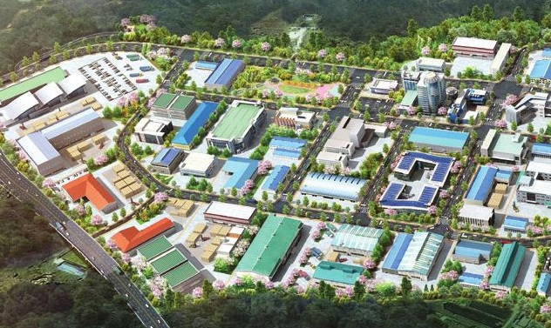
เขตพัฒนาเศรษฐกิจพิเศษ
(Special Economic Zone: SEZ)
เขตพื้นที่ที่จัดตั้งขึ้นเป็นการเฉพาะตาม
กฎหมาย เพื่อประโยชน์ในการส่งเสริม
สนับสนุน และอำนวยความสะดวก
รวมทั้งให้สิทธิพิเศษบางประการในการดำเนินกิจการต่างๆ เช่น การอุตสาหกรรม การพาณิชยกรรม การบริการ หรือกิจการอื่นใดที่เป็นประโยชน์แก่การเศรษฐกิจของประเทศ

Slide 34

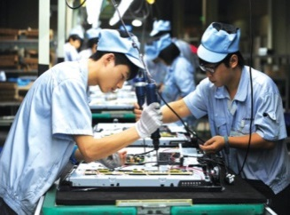

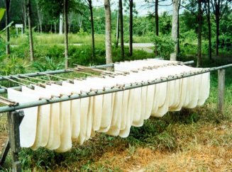
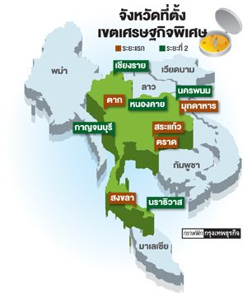
เป้าหมายหลักเขตเศรษฐกิจพิเศษ
เพื่อดึงดูด FDI (Foreign direct investment)
สร้างงาน
กระจายความเจริญสู่ท้องถิ่น
เพิ่มขีดความสามารถในการแข่งขัน
จัดระเบียบบริเวณชายแดน

Slide 35
6.เขตพัฒนาเศรษฐกิจพิเศษ จ.เชียงราย ได้แก่ - อำเภอเชียง - อำเภอเชียงแสน - อำเภอแม่สาย
7. เขตพัฒนาเศรษฐกิจพิเศษ จ.หนองคาย ได้แก่
- อำเภอเมืองหนองคาย 12 ตำบล ได้แก่ ตำบลค่ายบกหวาน ตำบลในเมือง ตำบลบ้านเดื่อ ตำบลพระธาตุบัวพวน ตำบลโพธิ์ชัย ตำบลโพนสว่าง ตำบลมีชัย ตำบลเวียงคุก ตำบลสีกาย ตำบลหนองกอมเกาะ ตำบลหาดคำ และตำบลหินโงม
- อำเภอสระใคร 1 ตำบล ได้แก่ ตำบลสระใคร
“คณะกรรมการนโยบายเขตเศรษฐกิจพิเศษ” วันที่ 24 เมษายน 2558
จ.เชียงราย
จ.แม่ฮ่องสอน
จ.พะเยา
จ.เชียงใหม่
จ.ลำปาง
จ.น่าน
จ.ลำพูน
จ.แพร่
จ.หนองคาย
จ.บึงกาฬ
1.เขตพัฒนาเศรษฐกิจพิเศษ จ.ตาก
โอกาสและศักยภาพ : ขยายการค้าชายแดนไทย-พม่า เชื่อมต่อไปสู่เวียดนาม และจีน
จ.อุตรดิตถ์
จ.เลย
จ.อุดรธานี
จ.สกลนคร
จ.นครพนม
จ.ตาก
จ.สุโขทัย
จ.พิษณุโลก
จ.หนองบัวลำภู
จ.กำแพงเพชร
จ.ขอนแก่น
จ.กาฬสินธุ์
จ.มุกดาหาร
จ.พิจิตร
จ.เพชรบูรณ์
จ.มหาสารคาม
จ.ยโสธร
จ.นครสวรรค์
จ.ชัยภูมิ
จ.ร้อยเอ็ด
จ.อำนาจเจริญ
จ.อุทัยธานี
จ.ชัยนาท
จ.ลพบุรี
จ.นครราชสีมา
จ.อุบลราชธานี
9.เขตพัฒนาเศรษฐกิจพิเศษจังหวัดกาญจนบุรี ประกอบด้วย 2ตำบล ในอำเภอเมืองกาญจนบุรี ได้แก่ ตำบลแก่งเสี้ยน และตำบลบ้านเก่า
จ.สิงห์บุรี
8. เขตพัฒนาเศรษฐกิจพิเศษ จ.นครพนม ประกอบด้วย
อำเภอเมืองนครพนม อำเภอท่าอุเทน
จ.สุพรรณบุรี
จ.อ่างทอง
จ.สระบุรี
จ.บุรีรัมย์
จ.สุรินทร์
จ.ศรีสะเกษ
จ.กาญจนบุรี
จ.พระนครศรีอยุธยา
จ.นครปฐม
จ.ปทุมธานี
จ.นครนายก
จ.นนทบุรี
จ.ปราจีนบุรี
จ.สระแก้ว
กรุงเทพมหานคร
จ.ราชบุรี
จ.สมุทรปราการ
จ.ฉะเชิงเทรา
จ.สมุทรสาคร
จ.สมุทรสงคราม
จ.ชลบุรี
2. เขตพัฒนาเศรษฐกิจพิเศษ จ.มุกดาหาร
โอกาสและศักยภาพ : ขยายการค้าไทย-ลาว เชื่อมต่อไปสู่เวียดนาม
จ.เพชรบุรี
จ.ระยอง
จ.จันทบุรี
จ.ประจวบคีรีขันธ์
จ.ตราด
5. เขตพัฒนาเศรษฐกิจพิเศษ จ.สงขลา
โอกาสและศักยภาพ : ขยายการค้าไทย-มาเลเซีย ใกล้ท่าเรือปีนัง และท่าเรือกลางมาเลเซีย เสริมโอกาสอุตสาหกรรมอาหารทะเล ฮาลาล และยางพารา
3. เขตพัฒนาเศรษฐกิจพิเศษ จ.สระแก้ว
โอกาสและศักยภาพ : ขยายการค้าไทย-กัมพูชา ใกล้ท่าเรือแหลมฉบัง
จ.ชุมพร
จ.ระนอง
จ.สุราษฏร์ธานี
4. เขตพัฒนาเศรษฐกิจพิเศษ จ.ตราด
โอกาสและศักยภาพ : ขยายการค้าไทย-กัมพูชา ใกล้ท่าเรือสีหนุวิลล์และท่าเรือแหลมฉบัง ขยายการท่องเที่ยวในพื้นที่
จ.พังงา
จ.นครศรีธรรมราช
จ.ภูเก็ต
จ.กระบี่
10. เขตพัฒนาเศรษฐกิจพิเศษจังหวัดนราธิวาส อำเภอเมืองนราธิวาส อำเภอตากใบ อำเภอยี่งอ อำเภอแว้ง อำเภอสุไหงโก-ลก
จ.ตรัง
จ.พัทลุง
จ.สตูล
จ.ปัตตานี
จ.ยะลา
จ.นราธิวาส
เขตเศรษฐกิจพิเศษ 10 จังหวัด

Slide 36


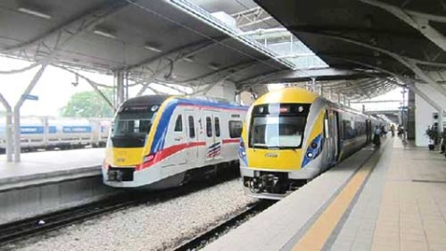

ผลประโยชน์และสิทธิในเขตเศรษฐกิจพิเศษ
สามารถเข้าถึงแรงงานราคาถูก
สะดวกในการกระจายสินค้าไปยังประเทศเพื่อนบ้าน
การนำเข้าสินค้า วัตถุดิบ หรือชิ้นส่วนต่าง ๆ เป็นไปอย่างง่ายดาย
ได้สิทธิประโยชน์ด้านภาษีอากรที่มากกว่า
แรงงานต่างด้าวที่ได้รับอนุญาตให้เข้ามาทำงานในพื้นที่
โครงสร้างพื้นฐาน ระบบสาธารณูปโภคที่จำเป็น
การจัดหาพื้นที่ให้เช่า
ศูนย์บริการเบ็ดเสร็จแบบครบวงจร One Stop Service (OSS)

Slide 37
อุตสาหกรรมและบริการ ในเขตเศรษฐกิจพิเศษ
ธุรกิจหรืออุตสาหกรรม ที่เหมาะจะลงทุนในพื้นที่เขตพัฒนาเศรษฐกิจพิเศษ
อุตสาหกรรมที่ต้องใช้แรงงานจำนวนมาก (Labor Intensive)
อุตสาหกรรมที่ต้องพึ่งพาวัตถุดิบจากประเทศใกล้เคียง
ธุรกิจการค้าชายแดนที่ต้องมีการตั้งคลังสินค้าและศูนย์กระจายสินค้า
ธุรกิจสนับสนุนการท่องเที่ยว
ธุรกิจบริการเพื่อรองรับการขยายตัวของชุมชนโดยรอบ
13 กลุ่มอุตสาหกรรมเป้าหมายที่จะได้รับการสนับสนุน

Slide 38
13 กลุ่มอุตสาหกรรม 62 ประเภทกิจการ ตามประกาศคณะกรรมการส่งเสริมการลงทุน
วันที่ 10 มกราคม 2559
กลุ่มกิจการเป้าหมายที่ให้การส่งเสริมในพื้นที่
13 กลุ่มอุตสาหกรรม (62 ประเภทกิจการ) | ตาก | สระแก้ว | ตราด | มุกดาหาร | สงขลา | เชียงราย | หนองคาย | นครพนม | กาญจนบุรี | นราธิวาส
1. กลุ่มอุตสาหกรรมการเกษตร ประมงและกิจการที่เกี่ยวข้อง | ✓ | ✓ | ✓ | ✓ | ✓ | ✓ | ✓ | ✓ | ✓ | ใช้สิทธิประโยชน์ภายใต้มาตรการส่งเสริมการลงทุนในจังหวัดชายแดนภาคใต้โดยผ่อนปรนเงื่อนไขประเภทกิจการตามนโยบายเขตพัฒนาเศรษฐกิจพิเศษ
2. กลุ่มอุตสาหกรรมการผลิตผลิตภัณฑ์เซรามิกส์ | ✓ |  |  |  |  |  |  | ✓ | ✓
3. กลุ่มอุตสาหกรรมสิ่งทอ เครื่องนุ่งห่ม และเครื่องหนัง | ✓ | ✓ |  |  | ✓ | ✓ | ✓ | ✓ | ✓
4. กลุ่มอุตสาหกรรมการผลิตเครื่องเรือน | ✓ | ✓ |  |  | ✓ | ✓ |  | ✓ | ✓
5. กลุ่มอุตสาหกรรมอัญมณีและเครื่องประดับ | ✓ | ✓ |  |  |  | ✓ |  | ✓ | ✓
6. กลุ่มอุตสาหกรรมการผลิตเครื่องมือแพทย์ | ✓ | ✓ |  |  |  | ✓ |  | ✓ | ✓
7. กลุ่มอุตสาหกรรมยานยนต์ เครื่องจักร และชิ้นส่วน | ✓ | ✓ |  |  |  |  |  | ✓ | ✓
8. กลุ่มอุตสาหกรรมเครื่องใช้ไฟฟ้าและอิเล็กทรอนิกส์ | ✓ | ✓ |  | ✓ |  |  |  | ✓ | ✓
9. กลุ่มอุตสาหกรรมการผลิตพลาสติก | ✓ | ✓ |  |  |  | ✓ |  | ✓ | ✓
10. กลุ่มอุตสาหกรรมการผลิตยา | ✓ | ✓ |  |  |  | ✓ |  | ✓ | ✓
11. กลุ่มอุตสาหกรรมโลจิสติกส์ | ✓ | ✓ | ✓ | ✓ | ✓ | ✓ | ✓ | ✓ | ✓
12. กลุ่มนิคมหรือเขตอุตสาหกรรม | ✓ | ✓ | ✓ | ✓ | ✓ | ✓ | ✓ | ✓ | ✓
13. กลุ่มอุตสาหกรรมสนับสนุนการท่องเที่ยว | ✓ | ✓ | ✓ | ✓ | ✓ | ✓ | ✓ | ✓ | ✓

Slide 40
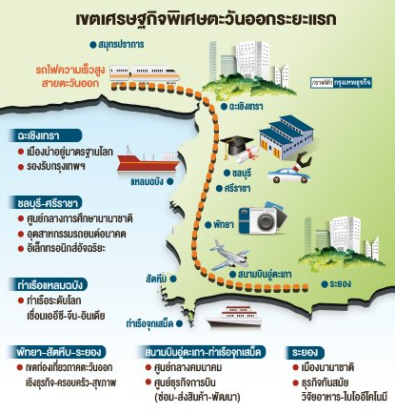
ระเบียงเศรษฐกิจพิเศษภาคตะวันออก
Eastern Economic Corridor) หรือ EEC
พื้นที่ในบริเวณจังหวัดฉะเชิงเทรา ชลบุรี และระยอง และให้หมายความรวมถึงเขตจังหวัดอื่นที่ติดต่อเกี่ยวข้องตามที่คณะกรรมการนโยบาย กำหนดเพิ่มเติม โดยความเห็นชอบของคณะรัฐมนตรี
คําสั่งหัวหน้าคณะรักษาความสงบแห่งชาติ ที่ ๒/๒๕๖๐ วันที่ ๑๗ มกราคม พุทธศักราช ๒๕๖๐ เรื่อง การพัฒนาระเบียงเศรษฐกิจพิเศษภาคตะวันออก

Slide 41
โครงการระเบียงเศรษฐกิจภาคตะวันออก
(Eastern Economic Corridor) หรือ EEC
โครงการนำร่องไปสู่การพัฒนาเป็น
เขตเศรษฐกิจการลงทุนพิเศษ หรือ
ระเบียงเศรษฐกิจภาคตะวันออก : EEC ซึ่งคาดว่าดึงดูดนักลงทุนต่างชาติให้เข้ามาลงทุนใน 10 อุตสาหกรรมเป้าหมายของประเทศเพื่อพัฒนาภาคอุตสาหกรรมของประเทศไทยมีความทันสมัย สามารถแข่งขันได้ในเวทีโลก และทำให้ประเทศหลุดพ้นจากกับดักรายได้ปานกลาง

Slide 42


เป้าหมายหลักเขตเศรษฐกิจพิเศษ
รัฐบาลมุ่งยกระดับโครงการอีสเทริ์นซีบอร์ดขึ้นเป็นซุปเปอร์อีสเทิร์นซีบอร์ด
เพื่อพัฒนาระเบียงเศรษฐกิจภาคตะวันออกให้เป็นศูนย์กลางทางเศรษฐกิจที่สำคัญของประเทศ และเป็นศูนย์กลางอุตสาหกรรมแห่งอนาคตเชื่อมโยงอนุภูมิภาคตะวันออกเฉียงใต้
พัฒนา ยกระดับสู่อุตสาหกรรมเป้าหมาย
ดึงดูด FDI (Foreign direct investment)
เพิ่มขีดความสามารถเป็นผู้นำในการแข่งขัน
พัฒนาความเจริญสู่พื้นที่ที่มีศักยภาพสูง

Slide 43
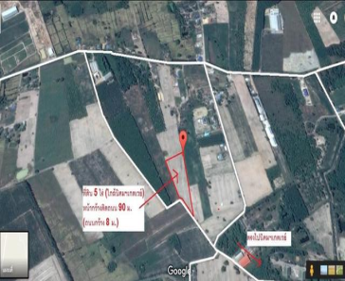


สิทธิประโยชน์และสิทธิในเขตเศรษฐกิจลงทุนพิเศษ
สิทธิในการถือครองกรรมสิทธิ์ที่ดิน หรืออสังหาริมทรัพย์ของคนต่างด้าว
สิทธิการเช่าที่ดินในเขตส่งเสริมเศรษฐกิจพิเศษสูงสุดมีกําหนดระยะ
เวลาสูงสุดถึง 99 ปี
สิทธิในการนําช่างฝีมือ ผู้บริหารหรือผู้ชํานาญการ ซึ่งเป็นคนต่างด้าว
เข้ามาและอยู่อาศัยในราชอาณาจักรเป็นการชั่วคราว
สิทธิในการที่จะได้รับยกเว้นภาษีเงินได้นิติบุคคลสูงสุดเป็นเวลา 13 ปี
สิทธิประโยชนในด้านธุรกรรมการเงิน เช่น สิทธิในการถือครอง
เงินตราต่างประเทศ เป็นระยะเวลานานกว่าที่กำหนดไว้ตามกฎหมาย
จัดตั้งศูนย์บริการเบ็ดเสร็จครบวงจร ( One Stop Service ) เพื่ออํานวยความสะดวกแก่นักลงทุนในการประกอบกิจการ

Slide 44



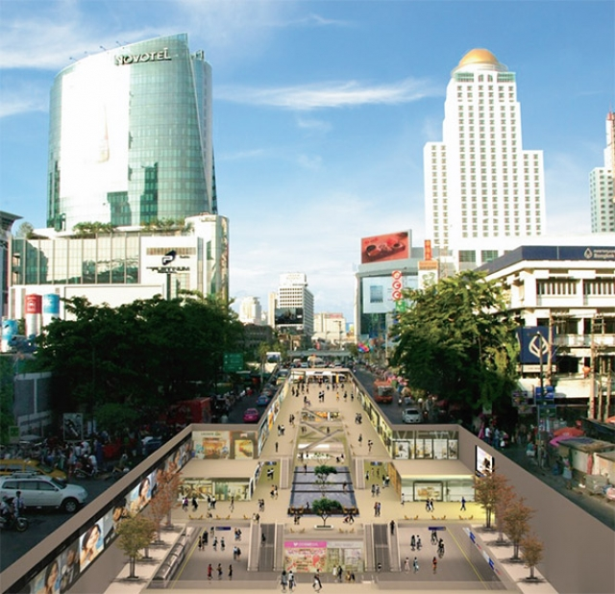
แผนยุทธศาสตร์การลงทุนของโครงการย่อย ตามโครงการระเบียบเศรษฐกิจภาคตะวันออก : EEC
แผนการลงทุนโครงสร้างพื้นฐาน
แผนการพัฒนาธุรกิจและอุตสาหกรรม
แผนการพัฒนาแหล่งท่องเที่ยว
แผนการพัฒนาเมืองใหม่

Slide 45
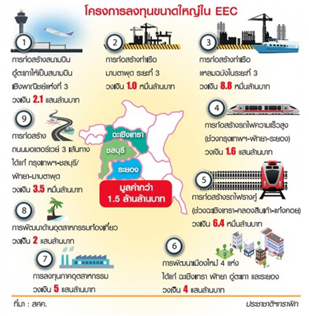
โครงการก่อสร้างและลงทุนขนาดใหญ่ ของ EEC
1. การก่อสร้างสนามบินอู่ตะเภาให้เป็นสนามบิน
เชิงพาณิชย์แห่งที่ 3 พร้อมศูนย์ซ่อมอากาศยาน
2. พัฒนาท่าเรือมาบตาพุด ระยะที่ 3
3. ก่อสร้างท่าเรือแหลมฉบังระยะที่ 3
4. พัฒนาท่าเรือพาณิชย์สัตหีบเป็นท่าเรือเฟอร์รี่
พัฒนาท่าเรือคลองใหญ่ จ.ตราด
5. ก่อสร้างรถไฟฟ้าความเร็วสูง (กรุงเทพ-พัทยา-ระยอง)
6. ก่อสร้างรถไฟรางคู่ ฉะเชิงเทรา-คลองสิบเก้า-แก่งคอย
7. ก่อสร้างทางมอเตอร์เวย์ 3 เส้นทาง สายกรุงเทพฯ–
ชลบุรี-พัทยา-มาบตาพุด และแหลมฉบัง-นครราชสีมา
8. พัฒนาเมืองใหม่ (ฉะเชิงเทรา พัทยา อู่ตะเภา ระยอง)
9. การลงทุนภาคอุตสาหกรรม 5 แสนล้านบาท
10. พัฒนาด้านอุตสาหกรรมท่องเที่ยว 2 แสนล้านบาท

Slide 46
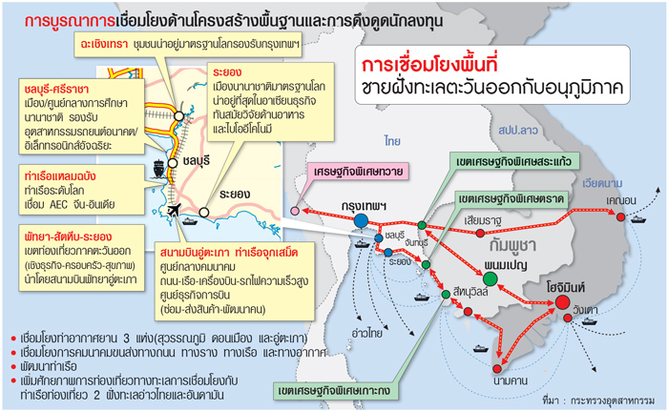

Slide 47
การพัฒนาเพื่อรองรับภาคเศรษฐกิจและการดำเนินธุรกิจ : EEC
การพัฒนาให้เป็นศูนย์กลางของธุรกิจหรือ “Global Business Hub”
ศูนย์กลางทางด้านการเงินหรือ “Financial Hub” ของภูมิภาค
การจัดตั้งสํานักงานใหญ่การค้าและการลงทุนข้ามชาติ
การจัดตั้ง ศูนย์กลางข้อมูล (Data Center) R&D Center
การเตรียมความพร้อมเรื่องโครงสร้างพื้นฐาน เพื่อรองรับประชากรที่เพิ่มขึ้นเป็น 13
การจัดตั้งกองทุนเพื่อพัฒนาชุมชนเพื่อให้มีการดูแลชุมชน
การสร้างศูนย์วิจัยและพัฒนา (R&D)
การพัฒนาโครงสร้างพื้นฐานเพื่อการท่องเที่ยว ทั้งระบบขนส่งทางรางในเมืองพัทยา
การลงทุนพื้นฐานดิจิทัล
  อินเตอร์เน็ตบรอดแบนด์ทุกหมู่บ้าน
  เคเบิ้ลใต้น้ำเพื่อเชื่อมต่ออิเตอร์เน็ตเกตเวย์
  โครงการตามนโยบายดิจิทัลไทยแลนด์
นายกานต์ ตระกูลฮุน คณะกรรมการบริหาร โครงการพัฒนาระเบียงเศรษฐกิจภาคตะวันออก (EEC)

Slide 48
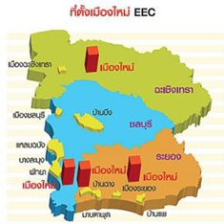
การพัฒนาเมืองใหม่
1. เมืองใหม่ ฉะเชิงเทรา
พื้นที่รอยต่อระหว่างเมืองฉะเชิงเทรากับจังหวัดชลบุรี
2. เมืองใหม่ระยอง
จะอยู่เลยจากตัว เมืองระยองและใกล้กับอำเภอบ้านค่าย
3. เมืองใหม่พัทยา
เป็นพื้นที่เดียวกับที่การท่องเที่ยวแห่งประเทศไทย (ททท.) กำหนดพื้นที่ไว้แล้ว
4. เมืองใหม่อู่ตะเภา
อยู่ห่างจากสนามบินอู่ตะเภาประมาณ 5 กิโลเมตร
ประมาณการประชากรเพิ่มปี 2559 อยู่ที่ 2.4 ล้านคน เป็น 13.5 ล้านคน
ที่มา : กระทรวงคมนาคม

Slide 49
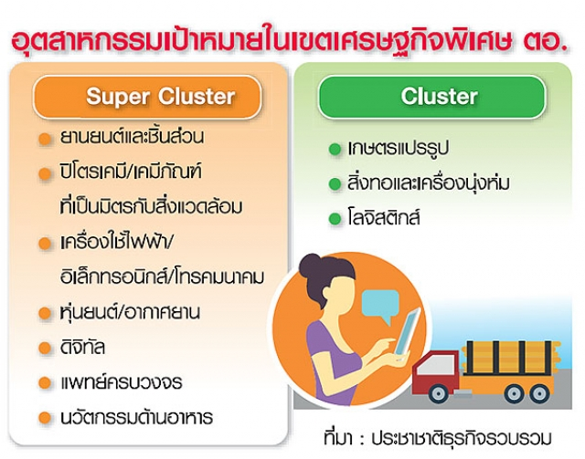
ท่องเที่ยวและบริการ
อุตสาหกรรมที่คาดว่าจะมีการลงทุนในระยะต้น
อุตสาหกรรมปิโตรเคมีขั้นสูง อุสาหกรรมยานยนต์ ในส่วนของยานยนต์ที่เป็นไฮบริด และพัฒนาไปสู่การลงทุนของอุตสาหกรรมยานยนต์ ไฟฟ้า (EV
Super Cluster เป็นคลัสเตอร์สำหรับกิจการที่ใช้เทคโนโลยีขั้นสูง และอุตสาหกรรมแห่งอนาคต

Slide 50
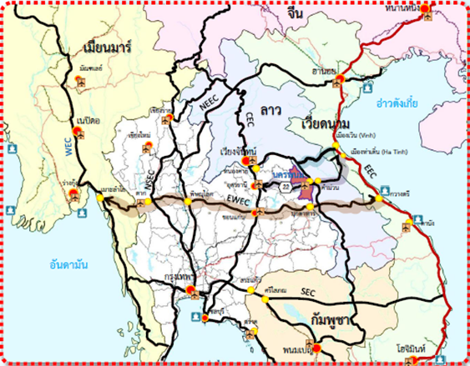

Slide 51
โครงการฝึกอบรมฝีมือแรงงานในพื้นที่เขตเศรษฐกิจพิเศษ
: กรอบประเมิน
นโยบายรัฐบาล : สร้างความสามารถในการแข่งข้น
บริบท :
1. ส่งเสริมการค้าการลงทุนตามนโยบายเขตเศรษฐกิจพิเศษ
    1) กระจายความเจริญสู่พื้นที่ชายแดนที่มีศักยภาพติดกับประเทศเพื่อนบ้าน
    2) สนับสนุนให้มีการตั้งโรงงานอุตสาหกรรมหรือการค้าการลงทุนที่เพิ่มมากขึ้น
    3) ลดการอพยพย้ายถิ่นของคนในพื้นที่เข้ามาในพื้นที่ กทม. และปริมณฑลเพื่อ
    ลดปัญหาแรงงานจากประเทศเพื่อนบ้านเข้ามาหางานทำในประเทศไทย
2. อำนวยความสะดวกในการค้าชายแดนกับประเทศเพื่อนบ้านในกลุ่ม CLMV
3. ทำให้เขตเศรษฐกิจพิเศษตามแนวชายแดน กลายเป็น “ศูนย์กลางการค้า” กับ
ประเทศเพื่อนบ้าน
4. สร้างความเข้มแข็งทางเศรษฐกิจภูมิภาคและก่อให้เกิดการจ้างงาน
5. เพิ่มทักษะฝีมือแรงงานในระบบการจ้างงานในพื้นที่

Slide 52
วัตถุประสงค์ :
1. ฝึกอบรมแรงงานใหม่ แรงงานที่ยังไม่มีงานทำหรือไม่เคยทำงาน นักเรียนนักศึกษาปีสุดท้ายระดับ ปวช. ขึ้นไป รองรับความต้องการของพื้นที่และตลาดแรงงานในพื้นที่จังหวัดเขตเศรษฐกิจพิเศษ
2. ยกระดับฝีมือแรงงานในระบบการจ้างงานที่อยู่ในจังหวัดเขตเศรษฐกิจพิเศษ ให้มีความรู้ ความสามารถในการปฏิบัติงานสอดคล้องกับความต้องการของสภาพพื้นที่และตลาดแรงงานในพื้นที่
3. ฝีกอบรมฝีมือแรงงานทั่วไป แรงงานนอกระบบ ผู้ถูกเลิกจ้าง ว่างงาน เพื่อให้มีความพร้อม ในการทำงานรองรับการมาลงทุนของสถานประกอบการหรือปรับเปลี่ยนอาชีพ ประกอบอาชีพเสริม ประกอบอาชีพอิสระได้ในพื้นที่
เป้าหมาย : กลุ่มเป้าหมาย
1. แรงงานใหม่
2. แรงงานในสถานประกอบการ
3. Start up
4. ผู้ถูกเลิกจ้างหรือว่างงาน
5. แรงงานนอกระบบ
เป้าหมาย : กลุ่มเป้าหมาย
6. ผู้ประกอบอาชีพอิสระ
7. แรงงานทั่วไป
8. นักศึกษาปีสุดท้าย ระดับ ปวช. ขึ้นไป

Slide 53
เป้าหมายและตัวชี้วัด
1. จำนวนผู้เข้ารับการฝึกอบรมได้ตามกำหนดเป้าหมาย 16,000 คน
1.1 เตรียมเข้าทำงาน 1,000 คน ระยะเวลาของหลักสูตร 35 – 60 ชั่วโมง
1) แรงงานใหม่ นักศึกษาปีสุดท้ายระดับ ปวช. ขึ้นไป ผู้ผ่านการฝึกอบรมด้านอาชีพยังไม่ได้งานทำ หรือไม่เคยทำงาน
1.2 ยกระดับฝีมือแรงงาน จำนวน 9,000 คน ระยะเวลาของหลักสูตร 12 – 60 ชั่วโมง
1.3 ฝึกเสริมอาชีพ จำนวน 6,000 คน ระยะเวลาของหลักสูตร 18 – 30 ชั่วโมง
2. ร้อยละของแรงงานมีฝีมือได้ตามเกณฑ์มาตรฐานการฝึก ร้อยละ 75

Slide 54
วิธีการดำเนินการ :
1. การดำเนินการก่อนการฝึก
1) ประชาสัมพันธ์ : แก่ 3 กลุ่มเป้าหมายใน 3 ช่องทาง
  ประสานหน่วยงาน องค์กร สถานประกอบการตามสาขาอุตสาหกรรมเป้าหมาย
  เชิญชวนแรงงานในพื้นที่ ผ่าน สถาบันการศึกษา สถานประกอบการ หอการค้า สำนักงานอุตสาหกรรมจังหวัด มูลนิธิ หน่วยงานที่เกี่ยวข้อง
2) เปิดรับสมัคร และเตรียมการฝึก เช่นหลักสูตร สถานที่ อุปกรณ์ วัสดุ วิทยากร
2. การดำเนินการฝึกอบรม
หลักสูตรการฝึก
1) กลุ่มอุตสาหกรรมที่ได้รับการส่งเสริมการลงทุน 13 หลักสูตร
2) อบรมทักษะด้านภาษาอังกฤษ
3) ทักษะเกี่ยวกับ STEM
4) สอดคล้องกับความรู้เพื่อเพิ่มผลิตภาพแรงงาน 1 กระบวนงาน ใน 4 กระบวนงาน
5) สาขาตามความต้องการของพื้นที่
การประเมินผลการฝึก : ตามเกณฑ์การวัดและประเมินผลของแต่ละหลักสูตรและเกณฑ์มาตรฐานการฝึก
การรายงานผลการฝึก : ผ่านระบบฐานข้อมูลกรมพัฒนาฝีมือแรงงาน
การแจ้งรายชื่อผู้สำเร็จการฝึก : แจ้งให้กับสำนักงานงานจัดหางานจังหวัดเพื่อหาตำแหน่งงาน ที่ว่าง
(กรณีแรงงานต้องการทำงานในระบบการจ้างงาน)

Slide 55
1. กลุ่มอุตสาหกรรมที่ได้รับการส่งเสริมการลงทุน
  1) อุตสาหกรรมการเกษตร
  2) เซรามิกส์
  3) สิ่งทอ เครื่องนุ่งห่มและเครื่องหนัง
  4) ผลิตเครื่องเรือน
  5) อัญมณีและเครื่องประดับ
  6) เครื่องมือแพทย์
  7) ยานยนต์ เครื่องจักร และชิ้นส่วน
  8) การผลิตพลาสติก
  9) เครื่องไฟฟ้าและอิเล็กทรอนิกส์
  10) การผลิตยา
  11) ธุรกิจเกี่ยวกับท่องเที่ยว
  12) กิจการโลจิสติกส์

Slide 56
งบประมาณ :
ค่าใช้จ่ายในการฝึกอบรมต่อรุ่น (20 คน) 48,000 บาท
ค่าใช้จ่ายต่อราย 2,400 บาท
การติดตามผลการดำเนินงาน :
รายงานผลผ่านระบบฐานข้อมูลของกรมพัฒนาฝีมือแรงงาน ทุกเดือน
ผลที่คาดว่าจะได้รับ :
1. แรงงานใหม่ มีฝีมือรองรับความต้องการในพื้นที่
2. แรงงานในระบบ มีความรู้ ความสามารถในการปฏิบัติงาน สอดคล้องกับความต้องการ
3. แรงงานทั่วไป แรงงานนอกระบบ ผู้ว่างงานหรือถูกเลิกจ้าง มีทักษะฝีมือในการทำงานพร้อมรองรับการมาลงทุน การปรับเปลี่ยนอาชีพ การประกอบอาชีพเสริมหรืออาชีพอิสระในพื้นที่

Slide 57
โครงการฝีกอบรมฝีมือแรงงานในพื้นที่เขตพัฒนาเศรษฐกิจพิเศษ:
1. ฝึกอบรมแรงงานใหม่ แรงงานที่ยังไม่มีงานทำหรือไม่เคยทำงาน นักเรียนนักศึกษาปีสุดท้ายระดับ ปวช. ขึ้นไป รองรับความต้องการของพื้นที่และตลาดแรงงานในพื้นที่จังหวัดเขตเศรษฐกิจพิเศษ
1. กลุ่มอุตสาหกรรมที่ได้รับการส่งเสริมการลงทุน
  1) อุตสาหกรรมการเกษตร
  2) เซรามิกส์
  3) สิ่งทอ เครื่องนุ่งห่มและเครื่องหนัง
  4) ผลิตเครื่องเรือน
  5) อัญมณีและเครื่องประดับ
  6) เครื่องมือแพทย์
  7) ยานยนต์ เครื่องจักร และชิ้นส่วน
  8) การผลิตพลาสติก
  9) เครื่องไฟฟ้าและอิเล็กทรอนิกส์
  10) การผลิตยา
  11) ธุรกิจเกี่ยวกับท่องเที่ยว
  12) กิจการโลจิสติกส์
2. ยกระดับฝีมือแรงงานในระบบการจ้างงานที่อยู่ในจังหวัดเขตเศรษฐกิจพิเศษ ให้มีความรู้ ความสามารถในการปฏิบัติงานสอดคล้องกับความต้องการของสภาพพื้นที่และตลาดแรงงานในพื้นที่
3. ฝีกอบรมฝีมือแรงงานทั่วไป แรงงานนอกระบบ ผู้ถูกเลิกจ้าง ว่างงาน เพื่อให้มีความพร้อม ในการทำงานรองรับการมาลงทุนของสถานประกอบการหรือปรับเปลี่ยนอาชีพ ประกอบอาชีพเสริม ประกอบอาชีพอิสระได้ในพื้นที่
2) อบรมทักษะด้านภาษาอังกฤษ
3) ทักษะเกี่ยวกับ STEM
4) การเพิ่มผลิตภาพแรงงานใน 4 กระบวนงาน
5) สาขาตามความต้องการของพื้นที่

Slide 58
สิ่งที่คาดหวังจากการพัฒนาฝีมือแรงงาน
แรงงานใหม่ แรงงานที่ยังไม่มีงานทำหรือไม่เคยทำงาน นักเรียน นักศึกษาปีสุดท้ายระดับ ปวช.ขึ้นไป
มีฝีมือรองรับความต้องการในพื้นที่และตลาดแรงงานในเขตเศรษฐกิจพิเศษ
ได้ผลตามที่คาดหวังหรือไม่
จำนวนผู้รับการพัฒนาตามเป้าหรือไม่
ฝึกให้กับกลุ่มแรงงานเป้าหมายหรือไม่
จบแล้วมีความสามารถตามที่กำหนด
แรงงานใหม่ : พร้อมที่จะทำงาน
แรงงานใน สปก. มีความรู้ ความสามารถ
ว่างงาน : มีฝีมือประกอบอาชีพ
หลักสูตรที่จัดตรงกับอุตสาหกรรมเป้าหมายที่กำหนดหรือไม่
อบรมแล้วยังต้องการทำงานในพื้นที่
แรงงานในระบบการจ้างงานที่อยู่ในเขตเศรษฐกิจพิเศษ
มีความรู้ ความสามารถในการปฏิบัติงาน สอดคล้องกับความต้องการของพื้นที่และตลาดแรงงานในพื้นที่เขตเศรษฐกิจพิเศษ
แรงงานทั่วไป แรงงานนอกระบบ ผู้ว่างงาน ผู้ถูกเลิกจ้าง
มีทักษะฝีมือในการทำงาน พร้อมรองรับการมาลงทุนของสถานประกอบการ การปรับเปลี่ยนอาชีพ การประกอบอาชีพเสริมหรืออาชีพอิสระในพื้นที่
ท่านอบรมแล้วได้อะไรบ้าง

Slide 59
กิจกรรมถอดบทเรียน
โครงการฝึกอบรมแรงงานในเขตเศรษฐกิจพิเศษ
1. ลำดับ ขั้นตอนและวิธีการปฏิบัติ งาน โครงการ
  ผลสำเร็จที่เกิดขึ้น
  ปัญหา
  แบบอย่างที่ดี ในการจัดทำ
2. สรุปผลการปฏิบัติ ตั้งแต่เริ่มต้นถึงจบโครงการ
1. ก่อนเริ่มดำเนินงานโครงการ
  ศึกษาโครงการ
  ประชาสัมพันธ์
  เปิดรับสมัคร
2. สิ่งที่ต้องการจากโครงการ
3. กำหนดหลักสูตร
4.เลือกกลุ่มเป้าหมาย
5. กำหนดเป้าหมาย
6. ดำเนินการจัดอบรม
7. การประเมินผล การติดตามผล
8. การรายงานผล
9. ทบทวนผลสำเร็จการปฏิบัติ
  งบประมาณ
  ผลที่ได้จากโครงการ
3. เขียนเป็นหลักวิธีการปฏิบัติ

Slide 60
ผลการจัดฝึกอบรมตามโครงการฝึกอบรมแรงงานในพื้นที่เขตเศรษฐกิจพิเศษ 10 จังหวัด
ประเภท | เป้าหมาย | ปฏิบัติจริง |  | ผลที่ได้ (ผลต่างเป้าหมาย)
 |  | เข้าอบรม | จบ | เข้าอบรม | จบ
การฝึกเตรียมเข้าทำงาน | 1,000 | 1,212 | 1,140 | +212 | -72
การฝึกยกระดับฝีมือ | 9,000 | 10,568 | 9,705 | +1,568 | -863
การฝึกอาชีพเสริม | 6,000 | 7,779 | 7,628 | +1,779 | -151
รวม | 16,000 | 19,559 | 18,473 | +3,559 | -1,086

Slide 61
จังหวัด | เป้าหมาย (คน) | ผล (คน) | ร้อยละผลเทียบเป้าหมาย (คน) | มีงานทำ (คน) | ร้อยละมีงานทำเทียบกับผู้ตอบ | รายได้เฉลี่ย (บาท/เดือน) | ผู้ตอบ (คน)
รวม | 16,000 | 19,559 | 122.24 | 8,071 | 83.54 | 9,501 | 9,661
1.ตาก | 1,080 | 1,494 | 138.33 | 575 | 86.99 | 9,984 | 661
2.สงขลา | 2,260 | 2,368 | 104.78 | 957 | 89.86 | 11,184 | 1,065
3.มุกดาหาร | 1,460 | 1,855 | 127.05 | 1,434 | 87.33 | 9,951 | 1,642
4.สระแก้ว | 2,100 | 2,671 | 127.19 | 614 | 63.96 | 10,744 | 960
5.ตราด | 1,700 | 1,805 | 106.18 | 161 | 80.10 | 9,325 | 201
6.หนองคาย | 1,860 | 2,241 | 120.48 | 1,505 | 85.75 | 9,040 | 1,755
7.นราธิวาส | 940 | 1,179 | 125.43 | 532 | 61.15 | 5,980 | 870
8.เชียงราย | 1,600 | 1,980 | 123.75 | 636 | 79.70 | 13,490 | 798
9.นครพนม | 1,340 | 1,646 | 122.84 | 429 | 97.72 | 4,729 | 439
10.กาญจนบุรี | 1,660 | 2,320 | 139.76 | 1,228 | 96.69 | 10,310 | 1,270
ประเภทการฝึก | มีงานทำ | ร้อยละ | ไม่มีงานทำ | รวมผู้ตอบ | รายได้เฉลี่ย
1.ฝึกเตรียมเข้าทำงาน | 267 | 44.13 | 338 | 605 | 10,892
2.ฝึกยกระดับ | 4,010 | 93.47 | 280 | 4,290 | 11,966
3.ฝึกอาชีพเสริม | 3,794 | 79.61 | 972 | 4,766 | 7,153
ผลรวมทั้งหมด | 8,071 | 83.54 | 1,590 | 9,661 | 9,501

Slide 62
เตรียมเข้าทำงาน :
มิติการทำงาน
มิติความรู้
1. หลังอบรมมีความมั่นใจมากขึ้น พร้อมในการทำ งานมากขึ้น
2. ฝึกแล้วทำงานคล่องขึ้นมากกว่าเดิม
3. สามารถแนะนำเพื่อนได้
4. มีโอกาสเข้าทำงาน
5. จะได้รับใบวุฒิบัตรและใบประกอบอาชีพ
6. มีประสบการณ์การทำงาน
7. ผู้จบจากการอบรมมีงานทำ ประมาณ 20 คน
8. เงินเดือน 11,000 ได้เยอะกว่าคนอื่นเพราะผ่าน การทดสอบแล้ว
9. ได้รายได้เพิ่มขึ้น ไปประกอบอาชีพได้
10. โรงพยาบาลมีคนไข้เพิ่มขึ้น
11. ต้องการทำงานในพื้นที่ อยู่บ้าน ยกเว้นจังหวัด ที่มีรายได้สูง หรือมีญาติชวนไปก็อาจไป
1.ความรู้ด้านการติดตั้งระบบไฟฟ้าอาคาร
ใน-นอกอาคาร
2. ความรู้เพิ่มขึ้นที่ได้เพิ่มขึ้นนอกจาก
เรียนในห้องเรียนแล้ว ได้ในเรื่องการ
ปฏิบัติ ได้เปรียบกว่า ในเชิงปฏิบัติ"
3. ได้เปรียบคนอื่น เพราะมีทักษะแน่นกว่า
คนอื่น
4. ความรู้ที่ได้สามารถนำไปใช้ประยุกต์ได้
5. ได้รับความรู้มาตรฐานหลักการใช้จริง
6. ความรู้การปฏิบัติที่ไม่มีสอนในวิทยาลัย
7. ได้รับความรู้เชิงลึกมากกว่า
8. สามารถนำมาใช้ในการทำงานได้ดีขึ้น
9. "เรียนในวิทยาลัยอาชีวะได้ความรู้ในเชิงทฤษฎี
แต่ฝึกกับกรมจะได้ความรู้ในเชิงปฏิบัติ"

Slide 63
เตรียมเข้าทำงาน :
มิติการนำ
ไปใช้ประโยชน์
1. ฝึกอบรมแล้วได้ประสบการณ์ ได้ความรู้ในวิชาชีพ
2. ได้เปรียบในการหางานเพราะมีใบมาตรฐาน
3. ได้ใบผ่านการสอบประเมินความรู้ ความสามารถแล้ว (สปก.ต้องการ)
4. การนำไปใช้ ในการเดินสายไฟให้กับเพื่อนบ้าน
5. สอนรุ่นน้องในชุมชน
6. หลังอบรมสามารถรักษาอาการได้ เช่น สะบักจม ไมเกรน
7. สามารถไปติดตั้งแอร์ได้
8. มีความคุ้มค่าโดยเฉพาะอย่างยิ่งช่วงฝึกงาน ได้ประสบการณ์ มีประโยชน์มาก
9. มีใบรับรองความรู้ ความสามารถการเดินสายไฟฟ้าในอาคาร.

Slide 64
เตรียมเข้าทำงาน :
มิติกระบวนการอบรม
เวลา : พอเหมาะ มีบ้างบางหลักสูตร
ต้องการเพิ่ม
วิทยากร : สอนเก่ง สนุก ไม่เครียด เข้าใจ
ง่าย ความรู้แน่น
เนื้อหา : ดี แต่ชอบในเชิงปฏิบัติ เพียงพอ
ในการทำงาน
ถ้าเพิ่มด้านการเรียนติดตั้งก็จะดี
ถ้าได้มากกว่านี้ก็จะดี"
พึงพอใจ : พึงพอใจ ตั้งแต่ 9 - 10
ข้อเสนอแนะ
อยากให้ช่วยหางานให้ด้วย
" อยากได้หลักสูตรเพิ่มเติมด้าน DIGITAL solar sale เพื่อจะนำไปใช้ในแหล่งที่ไฟฟ้าเข้าไม่ถึง"
อยากให้มีการอบรมเสริม
ควรมีการประชาสัมพันธ์

Slide 65
ยกระดับฝีมือ
มิติการทำงาน
มิติความรู้
1. อุบัติเหตุน้อยลง หลังอบรมอุบัติเหตุไม่มี
2.มีความมั่นใจขึ้น
3.สามารถทำงานที่ยากขึ้นได้
4. โดยรวมมีทักษะการทำงานดีขึ้น
5. ช่วยกระตุ้นเรื่องจิตสำนึกในการทำงาน
6. มีความพึงพอใจจากลูกค้าที่ใช้บริการ
7. ของเสียหรือความเสียหายลดลง
8. ลดเวลาการทำงานลงได้ประมาณ 5 นาที
9 ทำให้มีคุณภาพการขับรถมากขึ้น
10. อุปกรณ์ในการทำงานจัดเก็บเป็น
ระเบียบมากขึ้น
11. เดิมไม่เคยขับ Forklift ได้
1. ได้ความรู้เพิ่มขึ้น ลดการสูญเสีย
2. ความรู้ใหม่สามารถนำมาใช้ในงานได้
3. รู้มาตรฐานการทำงาน (การเดินสายไฟ)
4. ทำให้ทราบถึงการทำงาน (ขับรถ) ถูกวิธี
5. ทำให้ทราบถึงขั้นตอนการขับรถมี
อะไรบ้าง
6.ได้รับความรู้ และใช้งานได้จริง
7. ได้รู้เทคนิคในการขับรถ
8. ทำให้ทราบคำศัพท์ภาษาอังกฤษเพื่อใช้ใน
การทำงานมากขึ้น

Slide 66
ยกระดับฝีมือ
มิติการนำไปใช้ประโยชน์
มิติกระบวนการอบรม
1. สามารถนำมาประยุกต์ใช้กับหน้างานได้ เช่น การใช้ลวดเชื่อม
2. จบการฝึกแล้วได้ความรู้มากกว่าที่คาดหวังไว้
3. ประหยัดค่าใช้จ่ายในการซ่อมเครื่องใช้ไฟฟ้า
4. มีความรู้และรักษารถฯได้
5. สามารถสอนคนอื่นได้ และนำไปใช้ประโยชน์ได้จริง
6. ได้รับความรู้ และใช้งานได้จริง 70%
เวลา : ควรใช้สัก 2 – 5 วัน
วิทยากร : สอนเก่ง สนุก ไม่เครียด กันเอง เข้าใจ
ง่าย เอาใจใส่ ความรู้ความสมารถดี
มีความรู้ใหม่ ๆ มาสอน
เนื้อหา : ปกติเพียงพอ แต่อยากเพิ่มเติมในเชิงลึก
อยากมีเนื้อหาเพิ่มเพื่อต่อยอด
พึงพอใจ : พึงพอใจ ตั้งแต่ 9 - 10
ข้อเสนอแนะ
การผ่านทาง E-mail มากกว่า

Slide 67
ฝึกอบรมอาชีพเสริม:
มิติการทำงาน
มิติความรู้
1. ยังไม่ได้ประกอบอาชีพ
2. เสริมทักษะในการฝึกอาชีพ
3. สร้างรายได้ถ้าเราตกงาน
4. นำไปใช้ในการประกอบอาชีพ ได้ความรู้
5. ได้รายได้ มีงานเพิ่มจากเมื่อก่อนไม่มีฝีมือ
ไม่มีงาน
6. สามารถเป็นผู้รับเหมาเองได้ในตอนนี้ รับ
งานเชื่อม
7. มีความมั่นใจมากขึ้น
1. ได้รับความรู้ขั้นตอนในการทำงาน
2. การประกอบการทำกระเป๋าแต่ละขนาด
จะต้องวางผ้าขนาดไหนการบุผ้า"
3. ความรู้เพิ่ม การประมาณราคา
4. เทคนิคการปู สามารถวิเคราะห์งานได้"
5. วิธีการเชื่อม วิธีการปฏิบัติ
6. เชื่อมได้สวยขึ้น เนียนขึ้น ความปลอดภัย
7. ได้รับความรู้เพิ่มเติมในการบริการมากขึ้น
8. ได้รับความรู้เทคนิคการบริการ มนุษย์สัมพันธ์ดีขึ้น
9. เพิ่มความมีมารยาทมากขึ้น"

Slide 68
ฝึกอบรมอาชีพเสริม:
มิติการนำไปใช้ประโยชน์
มิติกระบวนการอบรม
1. อบรมแล้วทำได้เลย (ตัดผมได้แบบง่าย)
2. รู้จักแหล่งที่จะให้ความรู้ในอาชีพมากขึ้น
3. สามารถทำเป็นอาชีพได้ สามารถทำเอง
ได้และขายเอง
4. ผู้ฝึกสามารถนำความรู้มาใช้ได้
5. คุณภาพชีวิตดีขึ้น มีความปลอดภัยใน
การทำงานมากขึ้น
เวลา : ควรใช้สัก 6 – 10 วัน
วิทยากร : สอนเก่ง สอนดี เต็มใจและจริงใย
มีความรู้ดีทั้งทฤษฏีและปฏิบัติ
เนื้อหา : ปกติเพียงพอ ต่อการไปประกอบอาขีพ
อยากมีเนื้อหาเพิ่มเพื่อต่อยอด
พึงพอใจ : พึงพอใจ ให้เต็ม 10
ข้อเสนอแนะ
ขาดเงินไปประกอบเป็นอาชีพ
อยากให้เพิ่มหลักสูตรต่อยอด สูงขึ้น
อยากได้สาขา อาชีพอื่น

Slide 69
สถานประกอบการ:
มิติการทำงาน
มิติความรู้
1.พนักงานมีความมั่นใจในการทำงานมากขึ้น(มีใบรับรอง/ใบประกาศ)
2. พนักงานสามารถทำงานที่ยากขึ้นได้
3. บริษัทมีความพึงพอใจในผลงานของพนักงานมากขึ้น
4. พนักงานอบรมสามารถแก้ปัญหาเครื่องจักรหยุดเสียได้
5. ลูกค้ามีความพึงพอใจ สินค้ามีคุณภาพสูงขึ้น
6. พนักงานมีความเข้าใจในงานมากขึ้น
7. มีอัตราของเสียลดลงเมื่อเปรียบเทียบกับ2-3 ปีก่อน 50 %
6. พนักงานมีทักษะฝีมือสูงขึ้น
7. ด้านเทคนิค มีทักษะเพิ่มขึ้น ทดสอบมาตรฐานผ่าน
8. พนักงานมีศักยภาพเพิ่มขึ้น ผลผลิตของบริษัทดีขึ้น
9. มีความปลอดภัย และมีความระมัดระวังมากขึ้น
10. สามารถวิเคราะห์งานได้
11. ผลผลิตเพิ่มขึ้น
12. ลดปัญหาในการทำงานและอุบัติเหตุอันตราย
13. ทำงานเร็วขึ้น จัดเก็บเอกสารเป็นระบบมากขึ้น
14. บรรยากาศในที่ทำงานดีขึ้น
1. พนักงานมีทักษะ/ความรู้เพิ่มขึ้น
2. ทำให้รู้จักขั้นตอนการขับรถโฟล์คลิฟท์มากขึ้น
3. วิธีการทำงานที่ถูกต้อง (ขับรถโฟล์คลิฟท์) มีความปลอดภัยมากขึ้น
4. ได้ทักษะและความรู้ใหม่
5. ได้ฝึกการซ่อม ทัศนคติ การบำรุงรักษา
6. ลักษณะนิสัย มีระเบียบเรียบร้อย มีวินัยมากขึ้น

Slide 70
สถานประกอบการ:
มิติการนำไปใช้ประโยชน์
มิติกระบวนการอบรม
1. พนักงานสามารถสอนและแนะนำเพื่อนได้
2. ได้รับความรู้ และใช้งานได้จริง
3. จบฝึกแล้วสามารถฝึกอบรมข้ามสายงานได้
4. นำความรู้ไปใช้ประโยชน์ในชีวิตประจำวันได้
5. สามารถนำไปต่อยอดกับงานของพนักงาน
6.ทำคู่มือการทำงาน และมาตรฐานตำแหน่งงาน
7. ความระมัดระวังด้านความปลอดภัยในการ
ทำงาน
8. เปลี่ยนแปลงทัศนคติที่ถูกต้องในการทำงาน
เวลา : ควรใช้สัก 3 วัน
วิทยากร :
รอบรู้ สามารถให้ความรู้ได้ทั้งภาคทฤษฎีและปฏิบัติ
มีความพึงพอใจ สอนดี มีความเป็นกันเอง สอนเข้าใจง่าย
"วิทยากร ผู้สอน สามารถให้ความรู้ได้ดี สอนให้รู้จักเทคนิคเพิ่มขึ้น และสามารถตอบคำถามผู้เข้าอบรมได้ดี หากไม่ทราบก็จะไปหาข้อมูลมาตอบผู้เข้าอบรมในชั่วโมงต่อไป "
กรมจะมีการ screen วิทยากรให้ ถ้าเป็นหลักสูตรที่ไม่มี สปก.จะช่วยหาให้
พึงพอใจ : พึงพอใจ ให้ 9 - 10

Slide 71
สถานประกอบการ:
หลักสูตรที่ต้องการ
ข้อเสนอแนะ
1. หลักสูตรที่ต้องการอบรม PLC /Clean room
2. การปรับปรุงกระบวนการทำงานและด้านช่าง
3. การอบรมด้านภาษา จีน/อังกฤษ
4. การฝึกอบรมเพิ่มเติมด้านภาษา
5. บริการอาหารและเครื่องดื่ม ด้านช่าง
6. การประกอบอาหารทั้งไทย-ยุโรป
7. หลักสูตรใหม่ๆที่เกี่ยวข้องกับโรงแรม
8. การซ่อมฝาสูบ
9. หลักสูตรที่อยากได้เพิ่มเติมคือ GPM/PM
เครื่องมือวิเคราะห์เครื่องจักร/การบำรุงรักษา
เครื่องจักร"
1. อยากฝึกในหลักสูตรที่เฉพาะเจาะจง
2. บางหลักสูตรที่ต้องการอบรมเพียง 2-3 คน จึง
ไม่สามารถเปิดได้
3. การอบรมด้านภาษาอยากให้อบรมต่อยอดให้
สามารถสื่อสารได้
4. กรณีรวมกลุ่มถ้ารวมกลุ่มฝึกอาจเป็นโครงการ
ของสถาบันแล้วชวนหลายๆบริษัทมารวมกัน
อาจให้โควตาบริษัทละ 5 คน
5. E-Service ระบบล่มบ่อย ควรมีการปรับปรุง
6. อยากให้เสริมด้านการหาพนักงานเข้ามาทำงาน
ช่องทางข่าวสาร
ผ่านทาง Lone
สภาอุตสาหกรรม
ช่องทาง E-mail
ประชาสัมพันธ์
โทรศัพท์

Slide 72
แนวทางการประเมินผลสัมฤทธิ์ของโครงการ
ศึกษาบริบท
มูลเหตุ ปัญหา เหตุจำเป็น ความต้องการ
เช็คผลสุดท้ายที่ทำโครงการแล้วว่าแก้ปัญหา สนองความต้องการ
1
จุดประสงค์
และเป้าหมาย
แจกแจง : อบรมใคร กลุ่มไหน เพื่อให้ได้อะไร มากน้อยแค่ไหน
เลือกกลุ่มที่จะอบรม
หลักสูตรที่เหมาะสม
2
วิธีการ
ทำโครงการ
ขั้นตอน - กิจกรรม
วิธีประเมินความสำเร็จ รายงาน
การรายงาน
ทำครบทุกกิจกรรม
ตามเวลาที่กำหนด
ข้อมูลที่ต้องเก็บเพื่อรายงาน
3
งบประมาณ
มีงบเท่าไร
อุปกรณ์ เครื่องใข้อะไร
จ่ายให้ถูกตามของที่ต้องการ
ในวงเงินและระยะเวลา
4
ผลที่ได้รับ
จากโครงการ
ผลของการทำโครงการช่วยแก้ปัญหา บริบท อะไร
ทบทวนวางแผนให้ทำได้ตรง บริบท และไม่หลงทาง
5

Slide 73
การกำหนดขนาดกลุ่มตัวอย่าง
1. กำหนดกลุ่มตัวอย่างโดยใช้เกณฑ์
จำนวนประชากรหลักร้อยใช้กลุ่มตัวอย่าง 15 – 30%
จำนวนประชากรหลักพันใช้กลุ่มตัวอย่าง 10 – 15%
จำนวนประชากรหลักหมื่นใช้กลุ่มตัวอย่าง 5 – 10 %
2. กำหนดกลุ่มตัวอย่างโดยใช้สูตร
3.กำหนดขนาดกลุ่มตัวอย่างโดยใช้ตารางของ
Taro Yanane
ไม่ทราบค่าพารามิเตอร์ ไม่ทราบจำนวนประชากร
ทราบจำนวนประชากร

Slide 74
3.กำหนดขนาดกลุ่มตัวอย่างโดยใช้ตารางของ
Taro Yanane
ระดับนัยสำคัญ 2 ระดับ คือ 0.05 และ 0.01
ที่ค่าความคลาดเคลื่อน ตั้งแต่ ± 1% - ± 10%

Slide 75
ข้อมูลที่ต้องการจากแบบสอบถาม
ข้อมูลพื้นฐาน
ข้อคำถาม | วัตถุประสงค์
ก่อนเข้ารับการพัฒนา
1.1 สถานภาพการมีงาน | ตัวแปรเปรียบเทียบผล ด้านการมีงานทำ
1.2 อาชีพที่ทำอยู่ | การเปลี่ยนแปลงตำแหน่ง หรือประเภทงาน
1.3 กลุ่มอุตสาหกรรมที่ทำงานอยู่ | วิเคราะห์ความสอดคล้องกับสาขาเป้าหมาย
หลัง จบการพัฒนา
1.4 สถานภาพการมีงาน | วัดผลสำเร็จด้านการมีงานทำ
1.5 กลุ่มอุตสาหกรรม หลังผ่านการพัฒนา | วิเคราะห์ความสอดคล้องกับสาขาเป้าหมาย
1.6 ระดับรายได้ที่ได้รับ

Slide 76
ข้อมูลที่ต้องการจากแบบสอบถาม เตรียมเข้าทำงาน
ข้อคำถาม | วัตถุประสงค์
เตรียมเข้าทำงาน
1. การมีงานทำหลังฝึก และระยะเวลาการมีงานทำ | ประเมิน ผลการมีงานทำ
2. ตำแหน่งงานที่ทำ | ผลสำเร็จ ตามหลักสูตรที่พัฒนา
3. รายได้เฉลี่ยหลังจบการฝึก | ผลสำเร็จ ด้านรายได้
4. การประกอบอาชีพตรงสาขาที่ฝึก | ผลสำเร็จ ตามหลักสูตรที่พัฒนา
5. สามารถนำทักษะ ความรู้ไปประกอบอาชีพ | ผลสำเร็จด้าน คุณภาพการฝึกเตรียม

Slide 77
ข้อมูลที่ต้องการจากแบบสอบถาม : ฝึกยกระดับ
ข้อคำถาม | วัตถุประสงค์
ฝึกยกระดับ
1. ได้รับมอบภาระงานเพิ่มขึ้น | ผลสำเร็จ ด้านคุณภาพการอบรม
2. ตำแหน่ง เลื่อนสูงขึ้น | ผลสำเร็จ ด้านคุณภาพการอบรม
3. ค่าตอบแทนเพิ่มขึ้น | ผลสำเร็จ ด้านปริมาณ ในรูปตัวเงิน
4. ประโยชน์ที่ได้รับจากการฝึกอบรม | ผลสำเร็จ ด้านคุณภาพการอบรม

Slide 78
แบบสำรวจ 2 กลุ่ม
ติดตามแบบประเมิน
ทุกหลักสูตรที่จบฝึก
ไม่เกิน 3 เดือนหลังจบ
ติดตามทุก 4 – 6 เดือน
อย่าลืมขอเบอร์โทรวันฝึก
อย่างน้อยรุ่นละ 30-60 %
สถาน
ประกอบการ
ผู้เข้ารับการฝึก
มีงานทำ และนำผลการอบรมไปใช้ทำงาน
เตรียมเข้าทำงาน
มีฝีมือมากขึ้น รู้มากขึ้น ทักษะมากขึ้น ผลงานดีขึ้น ผลิตภาพสูงขึ้น
ฝึกยกระดับ
รายได้มากขึ้น มีอาชีพเสริม
เปลี่ยนงานที่สูงขึ้น
อาชีพเสริม / เปลี่ยนสาขาอาชีพ

Slide 80
เปรียบเทียบสถานภาพ ก่อนและ หลังการอบรม
1. รายได้ - การว่างงาน 2. อาชีพ 3. สถานที่ทำงาน (การย้าย การเปลี่ยนแปลง ประเภทงาน)
1.1 สถานภาพการมีงานทำก่อนเข้ารับการฝึกอบรมฝีมือแรงงาน
 1. ทำงาน รายได้ประมาณ.......................บาท/เดือน  2.ว่างงาน (ข้ามไปตอบข้อ 1.4)
1.2 ก่อนเข้าการฝึกอบรมฝีมือแรงงานท่านมีอาชีพใด
 1. ช่วยธุรกิจครอบครัว  2. ทำงานบ้าน/แม่บ้าน (ข้ามไปตอบข้อ1.4)
 3. ทำไร่ ทำสวน ทำนา  4. รับจ้างทั่วไป(ข้ามไปตอบข้อ1.4)
 5. นักศึกษา(ข้ามไปตอบข้อ1.4)  6. รับราชการ/พนักงานรัฐวิสาหกิจ(ข้ามไปตอบข้อ1.4)
 7. ทหารเกณฑ์(ข้ามไปตอบข้อ1.4)  8. พนักงานบริษัทเอกชน/ลูกจ้าง
 9. อื่นๆ.....................
1.3 ก่อนเข้ารับการฝึกอบรมฝีมือแรงงาน ท่านทำงานในกลุ่มอุตสาหกรรมใด
 1. การเกษตรและประมง  2. ผลิตภัณฑ์เซรามิกส์  3. สิ่งทอเครื่องนุ่งห่มและเครื่องหนัง
 4. เครื่องเรือน  5. อัญมณีและเครื่องประดับ  6. เครื่องมือแพทย์
 7. ยานยนต์เครื่องจักรและชิ้นส่วน  8. เครื่องใช้ไฟฟ้า/อิเล็กทรอนิกส์  9. พลาสติก
 10. ยา  11. โลจิสติกส์  12. นิคมหรือเขตอุตสาหกรรม
 13. ท่องเที่ยวและบริการ  14. อบพืชและไซโล  15. ผลิตภัณฑ์/ผลผลิตจากการเกษตร
 16. โครงสร้างโลหะ  17. สิ่งพิมพ์  18. อาหารสัตว์
 19. วัสดุก่อสร้าง/คอนกรีต  20. สิ่งปรุงแต่งบำรุงร่างกาย
 21. พลาสติกสำหรับสินค้าอุปโภค  22. สิ่งของจากเยื่อหรือกระดาษ  23. หุ่นยนต์
 24. อาคารสำหรับโรงงานอุตสาหกรรม/คลังสินค้า  25. แปรรูปอาหาร  26. แพทย์ครบวงจร
 27. เชื้อเพลิงชีวภาพ  28. ดิจิทัล  29. อื่นๆ ระบุ.........

Slide 81
เปรียบเทียบสถานภาพ ก่อนและ หลังการอบรม
1. รายได้ - การว่างงาน 2. อาชีพ 3. สถานที่ทำงาน (การย้าย การเปลี่ยนแปลง ประเภทงาน)
1.4 สถานภาพการมีงานทำหลังผ่านการอบรมฝีมือแรงงาน
 1. ทำงาน ตำแหน่ง...................................................../ประกอบอาชีพอิสระ……………………………........
 2. ว่างงาน (ข้ามไปตอบส่วนที่ 2 ผลผลิต/ผลลัพธ์)
เพราะ  ศึกษาต่อ  รองาน  เกณฑ์ทหาร  อื่นๆ ระบุ.........
1.5 ปัจจุบันท่านทำงานในกลุ่มอุตสาหกรรมใด
 1. การเกษตรและประมง  2. ผลิตภัณฑ์เซรามิกส์  3. สิ่งทอเครื่องนุ่งห่มและเครื่องหนัง
 4. เครื่องเรือน  5. อัญมณีและเครื่องประดับ  6. เครื่องมือแพทย์
 7. ยานยนต์เครื่องจักรและชิ้นส่วน  8. เครื่องใช้ไฟฟ้า/อิเล็กทรอนิกส์  9. พลาสติก
 10. ยา  11. โลจิสติกส์  12. นิคมหรือเขตอุตสาหกรรม
 13. ท่องเที่ยวและบริการ  14. อบพืชและไซโล  15. ผลิตภัณฑ์/ผลผลิตจากการเกษตร
 16. โครงสร้างโลหะ  17. สิ่งพิมพ์  18. อาหารสัตว์
 19. วัสดุก่อสร้าง/คอนกรีต  20. สิ่งปรุงแต่งบำรุงร่างกาย
 21. พลาสติกสำหรับสินค้าอุปโภค  22. สิ่งของจากเยื่อหรือกระดาษ  23. หุ่นยนต์
 24. อาคารสำหรับโรงงานอุตสาหกรรม/คลังสินค้า  25. แปรรูปอาหาร  26. แพทย์ครบวงจร
 27. เชื้อเพลิงชีวภาพ  28. ดิจิทัล  29. อื่นๆ ระบุ.........
1.6 ปัจจุบันท่านมีรายได้เฉลี่ยประมาณ...........................................บาท/เดือน

Slide 82
เตรียมเข้าทำงาน
ส่วนที่2 ผลผลิต/ผลลัพธ์
2.1 กรอกเฉพาะผู้ผ่านการฝึกหลักสูตรเตรียมเข้าทำงาน
2.1.1 หลังจากผ่านการฝึกอบรม ท่านประกอบอาชีพตรงตามหลักสูตรที่ได้รับการพัฒนาหรือไม่
 1. ตรง  2. ไม่ตรง
2.1.2 หลังจากผ่านการฝึกอบรม ท่านคิดว่าจะสามารถนำทักษะความรู้ไปประกอบอาชีพหรือประยุกต์ใช้ในชีวิตประจำวันได้หรือไม่
 1. ได้  2. ไม่ได้
2.1.3 ประสิทธิภาพในการทำงานหลังจากผ่านการฝึกอบรม โปรดระบุระดับ ก่อนฝึกอบรม เทียบกับ หลังฝึกอบรม
(ระดับ 1 = น้อยมาก, 2 = น้อย, 3 = ปานกลาง, 4 = มาก, 5 = มากที่สุด)
ประสิทธิภาพในการทำงาน | ก่อนฝึกอบรม |  |  |  |  | หลังฝึกอบรม
 | 1 | 2 | 3 | 4 | 5 | 1 | 2 | 3 | 4 | 5
1.มีความรู้เกี่ยวกับความปลอดภัยในการทำงาน
2.ใช้และบำรุงรักษาเครื่องมืออย่างถูกต้องปลอดภัย
3.ปฏิบัติงานอย่างถูกต้องตามขั้นตอน
4.ใช้วัสดุอย่างถูกต้อง และปลอดภัย
5.ผลสำเร็จของงานตรงตามข้อกำหนดใช้การได้ดี แข็งแรง ประณีต และสวยงาม
6.นำความรู้และทักษะที่ได้จากการฝึกไปใช้ในการทำงาน
7.ให้ความช่วยเหลือและแนะนำให้กับเพื่อนร่วมงานกรณีเกิดปัญหาในการปฏิบัติงานได้
8.โอกาสมีงานทำ
9.ทำงานที่ต้องใช้ความรู้สูงกว่าที่มีอยู่เดิม
10. แก้ปัญหาและตัดสินใจอย่างมั่นใจขึ้น

Slide 83
ฝึกยกระดับ
2.2 กรอกเฉพาะผู้ผ่านการฝึกหลักสูตรยกระดับฝีมือ
2.2.1 หลังจากผ่านการฝึกหลักสูตรยกระดับฝีมือ นายจ้าง/เจ้าของบริษัท มอบหมายภาระงานเพิ่มขึ้นหรือไม่
 1. เพิ่มขึ้น  2. ไม่เพิ่ม
2.2.2 หลังจากผ่านการฝึกหลักสูตรยกระดับฝีมือ ท่านได้เลื่อนตำแหน่งหรือไม่
 1. ไม่ได้เลื่อนตำแหน่ง  2. ได้เลื่อนตำแหน่ง
2.2.3 ประสิทธิภาพในการทำงานหลังจากผ่านการฝึกอบรม โปรดระบุระดับ ก่อนฝึกอบรม เทียบกับ หลังฝึกอบรม
(ระดับ 1 = น้อยมาก, 2 = น้อย, 3 = ปานกลาง, 4 = มาก, 5 = มากที่สุด)
ประสิทธิภาพในการทำงาน | ก่อนฝึกอบรม |  |  |  |  | หลังฝึกอบรม
 | 1 | 2 | 3 | 4 | 5 | 1 | 2 | 3 | 4 | 5
1. ลดการสูญเสียในการผลิตหรือการทำงาน
2 .เพิ่มประสิทธิภาพการผลิตหรือการทำงาน
3.คุณภาพของงาน/สินค้าดีขึ้นกว่าเดิม
4.สามารถแก้ปัญหาในการทำงานได้มากขึ้น
5.ความผิดพลาดในการทำงานลดลง
6. มีทักษะเพิ่มขึ้นสามารถทำงานที่หลากหลาย
7.ลดเวลาการผลิตสินค้า/บริการได้
8.ลดขั้นตอนการทำงานหรือปรับปรุงกระบวนการทำงาน
9. มีความรู้ ความชำนาญมากขึ้น
10.สร้างต้นแบบการทำงานสำหรับใช้งานอื่นต่อไป

Slide 84
สำหรับอาชีพเสริม หรือ เปลี่ยนสาขาอาชีพ
2.3 สำหรับผู้ผ่านการฝึกหลักสูตรฝึกอาชีพเสริม/เปลี่ยนสาขาอาชีพ 
2.3.1 หลังจากผ่านการฝึกอบรมท่านสามารถนำทักษะความรู้ไปใช้ในการทำงานหรือชีวิตประจำวันได้หรือไม่
 1. ได้  2. ไม่ได้  3. ไม่แน่ใจ
2.3.2 ประสิทธิภาพในการทำงานหลังจากผ่านการฝึกอบรมโปรดระบุระดับ ก่อนฝึกอบรม เทียบกับ หลังฝึกอบรม
(ระดับ 1 = น้อยมาก, 2 = น้อย, 3 = ปานกลาง, 4 = มาก, 5 = มากที่สุด)
ประสิทธิภาพในการทำงาน | ก่อนฝึกอบรม |  |  |  |  | หลังฝึกอบรม
 | 1 | 2 | 3 | 4 | 5 | 1 | 2 | 3 | 4 | 5
1. มีความรู้ในการทำงาน/ประกอบอาชีพ
2. สามารถปฏิบัติงานอย่างถูกต้องตามขั้นตอน
3. สามารถใช้วัสดุอย่างถูกต้อง และปลอดภัย
4. ผลสำเร็จของงานตรงตามข้อกำหนดใช้การได้ดี แข็งแรง ประณีต และสวยงาม
5. นำความรู้และทักษะที่ได้จากการฝึกไปใช้ในการประกอบอาชีพ
6. สามารถเผยแพร่ความรู้ที่ได้จากการพัฒนาฝีมือแรงงานให้กับผู้อื่นได้

Slide 85
สำหรับเจ้าของ หรือผู้ประกอบการ

Slide 86
ส่วนที่2 ผลผลิต/ผลลัพธ์
2.1 เหตุผลที่ส่งพนักงานเข้าฝึกอบรม (ตอบได้มากกว่า 1 ข้อ)
 1.ต้องการลดต้นทุนของบริษัท  2. เพิ่มความสามารถในการแข่งขันให้บริษัท
 3. เพิ่มผลิตภาพการผลิต  4. พัฒนาผลิตภาพของพนักงาน
 5. ลดขั้นตอนการทำงาน  6. ลดการสูญเสียในวงจรการผลิต/บริการ
 7.ร่วมมือกับทางราชการ  8. นโยบายขององค์กร
 9. สร้างต้นแบบสำหรับสายงานอื่น  10. พัฒนาพนักงานในองค์กรให้มีความรู้ ทักษะที่หลากหลาย
 11. อื่นๆ..................
2.2 หลังจากผ่านการฝึกอบรมสถานประกอบกิจการมอบหมายภาระงานเพิ่มขึ้นหรือไม่
 1. เพิ่มขึ้น  2. ไม่เพิ่ม  3.มีแผนงานที่จะเพิ่มในอนาคต
2.3 การฝึกอบรมมีผลต่อการเลื่อนตำแหน่ง และเพิ่มเงินเดือนของพนักงานหรือไม่
 1. มีผล  2. ไม่มีผล  3. มีแผนงานที่จะเลื่อนตำแหน่ง/เพิ่มเงินเดือนในอนาคต

Slide 87
2.4 ประสิทธิภาพในการทำงานหลังจากผ่านการฝึกอบรมฝีมือแรงงาน โปรดระบุระดับก่อนอบรม เทียบกับ หลังอบรม
(ระดับ 1 = น้อยมาก, 2 = น้อย, 3 = ปานกลาง, 4 = มาก, 5 = มากที่สุด)
ประสิทธิภาพในการทำงาน | ก่อนอบรม |  |  |  |  | หลังอบรม
 | 1 | 2 | 3 | 4 | 5 | 1 | 2 | 3 | 4 | 5
1.ลดการสูญเสียในการผลิตหรือการทำงาน
2.เพิ่มประสิทธิภาพการผลิตหรือการทำงาน
3.คุณภาพของงาน/สินค้าดีขึ้นกว่าเดิม
4.สามารถแก้ปัญหาในการทำงานได้มากขึ้น
5.ความผิดพลาดในการทำงานลดลง
6.มีทักษะเพิ่มขึ้นสามารถทำงานที่หลากหลาย
7.ลดเวลาการผลิตสินค้า/บริการได้
8.ลดขั้นตอนการทำงานหรือปรับปรุงกระบวนการทำงาน
9.มีความรู้ ความชำนาญมากขึ้น
10.สร้างต้นแบบการทำงานสำหรับใช้งานอื่นต่อไป

Slide 88
ข้อมูลที่ต้องการจากแบบสอบถาม
ข้อมูลพื้นฐาน
ข้อคำถาม | วัตถุประสงค์
ก่อนเข้ารับการพัฒนา
1.1 สถานภาพการมีงาน | ตัวแปรเปรียบเทียบผล ด้านการมีงานทำ
1.2 อาชีพที่ทำอยู่ | การเปลี่ยนแปลงตำแหน่ง หรือประเภทงาน
1.3 กลุ่มอุตสาหกรรมที่ทำงานอยู่ | วิเคราะห์ความสอดคล้องกับสาขาเป้าหมาย
หลัง จบการพัฒนา
1.4 สถานภาพการมีงาน | วัดผลสำเร็จด้านการมีงานทำ
1.5 กลุ่มอุตสาหกรรม หลังผ่านการพัฒนา | วิเคราะห์ความสอดคล้องกับสาขาเป้าหมาย
1.6 ระดับรายได้ที่ได้รับ

Slide 89
ข้อมูลที่ต้องการจากแบบสอบถาม เตรียมเข้าทำงาน
ข้อคำถาม | วัตถุประสงค์
เตรียมเข้าทำงาน
1. การมีงานทำหลังฝึก และระยะเวลาการมีงานทำ | ประเมิน ผลการมีงานทำ
2. ตำแหน่งงานที่ทำ | ผลสำเร็จ ตามหลักสูตรที่พัฒนา
3. รายได้เฉลี่ยหลังจบการฝึก | ผลสำเร็จ ด้านรายได้
4. การประกอบอาชีพตรงสาขาที่ฝึก | ผลสำเร็จ ตามหลักสูตรที่พัฒนา
5. สามารถนำทักษะ ความรู้ไปประกอบอาชีพ | ผลสำเร็จด้าน คุณภาพการฝึกเตรียม

Slide 90
ข้อมูลที่ต้องการจากแบบสอบถาม : ฝึกยกระดับ
ข้อคำถาม | วัตถุประสงค์
ฝึกยกระดับ
1. ได้รับมอบภาระงานเพิ่มขึ้น | ผลสำเร็จ ด้านคุณภาพการอบรม
2. ตำแหน่ง เลื่อนสูงขึ้น | ผลสำเร็จ ด้านคุณภาพการอบรม
3. ค่าตอบแทนเพิ่มขึ้น | ผลสำเร็จ ด้านปริมาณ ในรูปตัวเงิน
4. ประโยชน์ที่ได้รับจากการฝึกอบรม | ผลสำเร็จ ด้านคุณภาพการอบรม

Slide 91



ชื่อโครงการ/แผนงาน
หลักการและเหตุผล
วัตถุประสงค์และเป้าหมายโครงการ
ตัวชี้วัด
  ผลผลิต (Output)
  ผลลัพธ์ (Outcome)
  ผลกระทบ (Impact)
กลุ่มเป้าหมาย/พื้นที่
วิธีการดำเนินงาน/กิจกรรม
ระยะเวลาดำเนินการ
งบประมาณที่ใช้
ผลที่คาดว่าจะได้รับ
ผู้รับผิดชอบโครงการ
การติดตามและประเมินผล
การวิเคราะห์ความเสี่ยงของโครงการ
รายละเอียดงบประมาณ
ชื่อโครงการ : บอกว่าจะทำอะไร
โครงการ "น้ำพระทัย ขจัดภัยวัณโรค"
โครงการ ชุมชนหน้าบ้าน น่ามอง
โครงการหนังสือรุ่นพี่ให้รุ่นน้อง
โครงการพัฒนาการใช้ทักษะการใช้ Microsoft Office โครงการพัฒนาและเสริมสร้างสมรรถภาพด้านร่างกายกำลังแรงงาน
เชิงปริมาณ = รูปธรรม
เชิงคุณภาพ = นามอธรรม

Slide 92

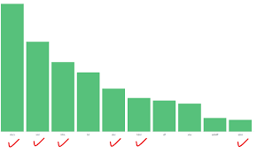

หลักการและเหตุผล (ความเป็นมาและความสำคัญของโครงการ)
Reason for Project Determination
ที่มาที่ไปทำให้ต้องทำโครงการ
อธิบาย ต้นเหตุ
อธิบาย บริบท
    สภาพที่เกิดขึ้นก่อให้เกิดความเสียหาย เดือนร้อน
    สภาพปัญหาหรือความเสียหายที่ได้รับผลกระทบ
    เหตุผลความจำเป็นที่ต้องดำเนินการ
    เหตุผลที่ต้องทำ เกี่ยวข้องอย่างไร

Slide 93

วัตถุประสงค์และเป้าหมายของโครงการ เป็นการบอกจุดหมายในการทำโครงการ และผลที่จะเกิดขึ้นจากการทำโครงการ
วัตถุประสงค์ หมายถึง ทำแล้วต้องการอะไร เกิดอะไรขึ้น เพื่อแก้ปัญหาหรือสนองความต้องการที่ได้ระบุไว้
เป้าหมายของโครงการ หมายถึง ผลสำเร็จที่อยากทำให้ เกิดขึ้นในจากโครงการ เป็นทิศทางที่ต้องไปให้ถึง
“การเขียนเป้าหมายต้องชัดเจน สามารถระบุผลที่จะเกิดขึ้นหลังโครงการจำนวนเท่าไร กลุ่มเป้าหมายเป็นใคร”
ต้องการทำสิ่งใดให้สำเร็จ ให้เป็นผล เมื่อใด
วัตถุประสงค์ (อยากจะทำอะไร)
เพื่อสนับสนุนและส่งเสริมการพัฒนาโปรแกรมคอมพิวเตอร์ในระดับนักเรียน นิสิต นักศึกษา
เพื่อพัฒนาทักษะความคิดริเริ่มในการเขียนโปรแกรมอันจะเป็นรากฐานที่สำคัญยิ่งต่อการพัฒนาอุตสาหกรรมด้านซอฟต์แวร์ในอนาคต
เป้าหมายของโครงการ (ต้องทำอย่างไรจึงจะได้ตามที่ต้องการ)
สนับสนุนโครงการพัฒนาโปรแกรมคอมพิวเตอร์จากทั่วประเทศ ปีละไม่น้อยกว่า 400 โครงการ มีนักเรียน นิสิต นักศึกษาเข้าร่วมในโครงการรวมทั้งสิ้นไม่น้อยกว่า 1,000 คน
สร้างโอกาสและสนับสนุนนักพัฒนาโปรแกรมที่มีความรู้ความสามารถและทักษะที่จะพัฒนาไปสู่นักเขียนโปรแกรมมืออาชีพต่อไป ไม่น้อยกว่าปีละ 3,000 คน

Slide 94
วิธีการชี้วัดความสำเร็จของโครงการเชิงกลยุทธ์
ผลสัมฤทธิ์ (Results) = ผลผลิต (Outputs) + ผลลัพธ์ (Outcomes)
ผลผลิต (Outputs) สิ่งที่ได้รับอะไร จากการดำเนินงาน (What ?) คือ สินค้า/บริการ ที่ได้จากการทำงาน
ผลลัพธ์ (Outcomes) ทำไม จึงต้องดำเนินการให้ได้ผลผลิตนั้น (Why ?) คือ ประโยชน์ที่ได้จากการทำงาน
ตัวอย่างตัวชี้วัดผลผลิต :
จำนวนแรงงานผู้ผ่านการอบรม
จำนวนผู้ผ่านการทดสอบมาตรฐานฯ
ตัวอย่างตัวชี้วัดผลลัพธ์ :
จำนวนแรงงานที่มีงานทำ/รายได้ เพิ่มขึ้น
จำนวนแรงงานที่มีผลิตภาพสูงขึ้น
ตัวชี้วัด แบ่งออกเป็น 2 ประเภท คือ
ตัวชี้วัดเชิงปริมาณ (รูปธรรม) เช่น จำนวนคน น้ำหนัก งบประมาณ
ตัวชี้วัดเชิงคุณภาพ (นามธรรม) เขียนเป็นตัวเลขในเชิงเลขสมมุติ เช่น คุณภาพชีวิต ความพึง
พอใจ การเปลี่ยนแปลงพฤติกรรม อยู่ในระดับ 2

Slide 95
การวัดผลตัวชี้วัดเชิงคุณภาพ
Scale : วัดตามมาตรวัด เช่น ระดับ 1 ระดับ 2 .....
Mile Stone : การนับระดับความสำเร็จ เช่น ระดับความสำเร็จของ
ขั้นตอนของโครงการ หรือระยะเวลาช่วงที่ 1 ช่วงที่ 2
ขั้นตอน(Process) ที่สำเร็จ : คำนวณเวลาที่เหมาะสมกับความน่าจะเป็น ที่จะสำเร็จ กับการควบคุม เป็นสัดส่วนของขั้นตอนต่อ ช่วงเวลา เช่น ร้อยละ 80 ของโปรแกรมคำสั่ง

Slide 96
8.1 ผลผลิต (output) หมายถึง ผลที่ได้รับหลังจากการที่ได้ทำกิจกรรมต่าง ๆ ของโครงการเสร็จสิ้นแล้ว โดยการกำหนดตัวชี้วัดผลผลิตต้องสามารถแสดงค่าออกมาเป็นตัวเลขในลักษณะของจำนวน (Number) ร้อยละ (Percentage) อัตราส่วน (Ratio) สัดส่วน (Proportion) อัตรา (Rate) หรือค่าเฉลี่ย (Average/Mean) ทั้งนี้ ตัวชี้วัดต้องมีความชัดเจน สามารถวัดผลและจัดเก็บข้อมูลเพื่อการรายงานผลได้
8.2 ผลลัพธ์ (outcome) หมายถึง ผลสำเร็จของวัตถุประสงค์ในระดับโครงการ ซึ่งเป็นผลที่ต่อเนื่องมาภายหลังจากการนำผลผลิตไปใช้ หรือผลแห่งการเปลี่ยนแปลงที่เกิดขึ้นจากผลผลิต (ประโยชน์ทางตรงที่เกิดขึ้น
8.3 ผลกระทบที่เกิดขึ้น (impact) หมายถึง สิ่งที่ได้จากการที่ผลลัพธ์เกิดขึ้นแล้ว (ประโยชน์ทางอ้อม)
ตัวอย่างเช่น การฝึกอบรมผู้ประกอบการรายใหม่จำนวน 20 ราย (คือผลผลิตของโครงการอบรมผู้ประกอบการใหม่)
ส่งผลให้เกิดการจัดตั้งธุรกิจใหม่จำนวน 20 ธุรกิจ (คือผลลัพธ์ซึ่งเป็นผลต่อเนื่องมาจากผลผลิตอีกต่อหนึ่ง)
และธุรกิจใหม่ดังกล่าวที่เกิดขึ้นส่งผลให้เกิดความสมดุลย์และยั่งยืนทั้งมิติของเศรษฐกิจ สังคม และสิ่งแวดล้อม จึงทำให้ประชาชนในชุมชนนั้นมีความเป็นอยู่อย่างมีมีความสุขและยั่งยืนต่อไปในอนาคต (คือผลกระทบซึ่งเป็นผลต่อเนื่องมาจากผลลัพธ์)

Slide 97





วิธีดำเนินการ
อธิบายให้เห็นถึงวิธีการหรือขั้นตอน
การดำเนินการโครงการ
สถานที่ดำเนินการ
ระบุสถานที่ดำเนินการโครงการ
ผู้รับผิดชอบโครงการ
ผู้ที่จะทำหน้าที่จัดตั้งหรือบริหารงานรับผิดชอบในโครงการนั้น
ซึ่งจำแนกเป็นบุคคล คณะบุคคล หรือหน่วยงานผู้รับผิดชอบในโครงการ
งบประมาณ
ระบุงบประมาณที่ใช้ แยกรายละเอียดของค่าใช้จ่าย
และแหล่งงบประมาณ

Slide 98


ผลที่ได้รับจากโครงการ
ทำได้สำเร็จตามวัตถุประสงค์และเป้าหมาย เราจะได้ประโยชน์อะไร หรือเอาไปทำอะไร จากการกระทำในครั้งนี้
ผลต่อผู้เป็นเจ้าของงาน
ผลต่อผู้ร่วมชะตากรรม (ผู้ประกอบการ/แรงงาน)
ต่อองค์กร หรือหน่วยงาน
ต่อประเทศชาติ ประชาชน
โครงการพัฒนาระบบออนไลน์ (Co-Op Online System)
ผลที่คาดว่าจะได้รับ
1. ลดขั้นตอน ลดระยะเวลา ในการดำเนินงานของเจ้าหน้าที่
2. ผู้บริหารสามารถตรวจสอบ ติดตามผลการดำเนินงานได้อย่างสะดวก รวดเร็ว
3. ผู้บริหารสามารถเรียกดูรายงานภาพรวมของการบริหารจัดการครอบคลุมทั่วประเทศ
4. ได้ระบบฐานข้อมูลกลางและระบบสารสนเทศด้านการจัดของประเทศไทย

Slide 99
รายละเอียดการใช้งบประมาณ
ที่ | กิจกรรม/รายการ | เงินงบประมาณ |  |  |  | เงินนอก งบประมาณ | รวม
 |  | ตอบแทน | ใช้สอย | วัสดุ | รวม
 | กิจกรรมที่ 1 ขั้นวางแผน ขั้นดำเนินการ ขั้นประเมินและตรวจสอบ ขั้นปรับปรุง
 | กิจกรรมที่ 2 ………............. 2. …………………..
 | รวม
(สามารถถัวจ่ายได้ทุกรายการ)

Slide 100



ประมาณการงบประมาณการผลิตและพัฒนา
ประเภทวิชา เงินอุดหนุนรายหัว ระดับ ปวช. ปี 2559
ค่าจัดการเรียนการสอน | ต่อภาค | ต่อปี
อุตสาหกรรม | 3,250 | 6,500
พาณิชยกรรม | 2,450 | 4,900
คหกรรม | 2,750 | 5,500
ศิลปกรรม | 3,100 | 6,200
เกษตรกรรม | 2,950 | 5,900
ประมง | 2,950 | 5,900
อุตสาหกรรมท่องเที่ยว | 2,750 | 5,500
อุตสาหกรรมสิ่งทอ | 3,250 | 6,500
ค่าใช้จ่ายการฝึกต่อรุ่น/หัว
สาขา | เตรียมเข้าทำงาน | ฝึกยกระดับ^{1/}
สาขา อาหาร | 122,000 | 52,000
สาขา ยานยนต์ | 132,000 | 48,000
สาขา ท่องเที่ยว (ต่อรุ่น) | 68,000 | 48,000
ฝึกรองรับ โลจิสติกส์ |  | 54,000
ขับเคลื่อนอุตสาหกรรม | 132,000 | 48,000
ฝึกตามพื้นที่เป้าหมาย 3 จว. ภาคใต้ (รุ่นละ 20 คน) |  | 301,000

Slide 101


Slide 102
การบริหารผลการปฏิบัติงาน
เป็นเรื่องใหม่ถอดด้าม
การบริหารผลการปฏิบัติงาน
คือ สิ่งที่ปฏิบัติกันอยู่แล้ว แต่ยังไม่ได้จัดให้เป็นระบบ
กำลังคน

Slide 103
วางแผน
(Plan)
ให้รางวัล
(Reward)
ติดตาม
(Monitor)
ระบบการบริหารผลการปฏิบัติราชการ
ประเมิน
(Appraise)
พัฒนา
(Develop)

Slide 104
ความสามารถในการแข่งขัน ศักยภาพการแข่งขัน (Competitive) คือความสามารถในการสร้างการเติบโตให้กับธุรกิจเมื่อเปรียบเทียบกับบริษัทคู่แข่ง แนวทางที่จะนำมาซึ่งความได้เปรียบในปัจจัยเหล่านี้ คือ การเพิ่มผลิตภาพ (productivity)
การเพิ่ม productivity จะมุ่งเน้นไปที่การจัดการด้านต้นทุน (cost) คุณภาพ (quality) และเวลา (time) อย่างเกิดประสิทธิภาพ (efficiency) และประสิทธิผล (effectiveness)
การสร้าง innovation จะเน้นไปที่การสร้างและพัฒนาสิ่งใหม่ หรือผลิตภัณฑ์ที่มีมูลค่าเพิ่มสูง (HVA product)

Slide 105
กลุ่มที่ 1
โครงการ เพิ่มศักยภาพแรงงานรองรับ Thailand 4.0
กิจกรรม เพิ่มศักยภาพกำลังแรงงานภาคอุตสาหกรรมและบริการไปสู่ Thailand 4.0
ข้อ 2.2.1 ฝึกอาชีพราย sector และ core Technologies
1) อุตสาหกรรมอาหาร/ครัวไทยสู่ครัวโลก นวัตกรรมด้านอาหาร
รุ่น | กลุ่มเป้าหมาย | กิจกรรมฝึกหลัก | หลักสูตร | จำนวนชั่วโมง | เป้าหมาย | ผลการดำเนินงาน
1
2
3
โครงการ เพิ่มศักยภาพแรงงานรองรับ Thailand 4.0
กิจกรรม เพิ่มศักยภาพกำลังแรงงานภาคอุตสาหกรรมและบริการไปสู่ Thailand 4.0
ข้อ 2.2.1 ฝึกอาชีพราย sector และ core Technologies
4) ท่องเที่ยว/การบริการ บริการด้านสุขภาพ กลุ่มอุตสาหกรรมสร้างสรรค์/วัฒนธรรม
รุ่น | กลุ่มเป้าหมาย | กิจกรรมฝึกหลัก | หลักสูตร | จำนวนชั่วโมง | เป้าหมาย | ผลการดำเนินงาน
1
2
3

Slide 106
กลุ่มที่ 2
โครงการ ศูนย์ฝึกอบรมเทคโนโลยีชั้นสูงรองรับอุตสาหกรรมแห่งอนาคต
รุ่น | กลุ่มเป้าหมาย | กิจกรรมฝึกหลัก | หลักสูตร | จำนวนชั่วโมง | เป้าหมาย | ผลการดำเนินงาน
1
2
3
โครงการ เพิ่มผลิตภาพแรงงานสู่ SME 4.0
รุ่น | กลุ่มเป้าหมาย | กิจกรรมฝึกหลัก | หลักสูตร | จำนวนชั่วโมง | เป้าหมาย | ผลการดำเนินงาน
1
2
3

Slide 107
กลุ่มที่ 3
โครงการ ฝึกอบรมกลุ่มเป้าหมายเฉพาะเพื่อเพิ่มโอกาสในการประกอบอาชีพ
รุ่น | กลุ่มเป้าหมาย | กิจกรรมฝึกหลัก | หลักสูตร | จำนวนชั่วโมง | เป้าหมาย | ผลการดำเนินงาน
1
2
3
โครงการ เพิ่มศักยภาพแรงงานรองรับ Thailand 4.0
กิจกรรม เพิ่มศักยภาพกำลังแรงงานภาคอุตสาหกรรมและบริการไปสู่ Thailand 4.0
ข้อ 2.2.1 ฝึกอาชีพราย sector และ core Technologies
2) เกษตรแปรรูป และเทคโนโลยีชีวภาพ
รุ่น | กลุ่มเป้าหมาย | กิจกรรมฝึกหลัก | หลักสูตร | จำนวนชั่วโมง | เป้าหมาย | ผลการดำเนินงาน
1
2
3

Slide 108
กลุ่มที่ 4
โครงการ เพิ่มศักยภาพแรงงานรองรับ Thailand 4.0
กิจกรรม เพิ่มศักยภาพกำลังแรงงานภาคอุตสาหกรรมและบริการไปสู่ Thailand 4.0
ข้อ 2.2.1 ฝึกอาชีพราย sector และ core Technologies
3) อุตสาหกรรมยานยนต์และชิ้นส่วน เครื่องมืออุปกรณ์อัจฉริยะ หุ่นยนต์ ระบบเครื่องกลที่ใช้ระบบอิเล็กทรอนิกส์
รุ่น | กลุ่มเป้าหมาย | กิจกรรมฝึกหลัก | หลักสูตร | จำนวนชั่วโมง | เป้าหมาย | ผลการดำเนินงาน
1
2
3
โครงการ เพิ่มทักษะกำลังแรงงานในพื้นที่ 10 จังหวัด ในพื้นที่เขตพัฒนาเศรษฐกิจพิเศษ
รุ่น | กลุ่มเป้าหมาย | กิจกรรมฝึกหลัก | หลักสูตร | จำนวนชั่วโมง | เป้าหมาย | ผลการดำเนินงาน
1
2
3

Slide 109
คำถามในการนำเสนอ
1. เหตุผลที่ต้องอบรมให้กลุ่มเป้าหมายนี้
2. ทำไมถึงเป็น เตรียม ยกระดับ เสริม/เปลี่ยนอาชีพ
3. ที่เลือกหลักสูตรนี่ สอดคล้องกับวัตถุประสงค์ หรือความมุ่งหวัง
หรือเกิดประโยชน์ เพียงใด
4. เป้าที่กำหนด คุ้มค่าหรือไม่ มากน้อยเพียงพอกับฝีมือเราหรือไม่
5. มั่นใจหรือไม่ว่า อบรมแล้วจะได้ผลตามที่คิด

